Slide 1
密码学-基础理论与应用
第十四章 身份认证

Slide 2
◆◆◆ 密码学——基础理论与应用
14.1 身份认证概述
14.2 基于口令的身份认证
目录
14.3 基于对称密码的身份认证
14.4 基于公钥密码的身份认证
CONTENTS
14.5 零知识证明
14.6 认证协议
14.7 本章小结

Slide 3

14
身份认证
◆◆◆ 密码学——基础理论与应用
密码技术主要包括加密保护技术和安全认证技术，保密通信和身份认证是密码学的主要任务。身份认证又称识别（Identification）、实体认证或身份证实（Identity Verification），是证实一个实体与其所声称的身份是否相符的过程。本章主要内容包括身份认证概述、基于口令的身份认证、基于对称密码的认证、基于公钥密码的认证、零知识证明、认证协议等。

Slide 4
◆◆◆ 密码学——基础理论与应用
14.1
身份认证概述

Slide 5
14.1
身份认证概述
◆◆◆ 密码学——基础理论与应用
为了更好实现网络资源共享并落实安全政策，需要提供可追究责任的机制。这里涉及3个概念：认证（Authentication）、授权（Authorization）和审计（Auditing），或称AAA或3A。
（1）身份认证又称身份鉴别，通过鉴别和确认用户的身份，防止攻击者假冒合法用户获取非授权等访问权限。
（2）授权是指在属性管理系统中，将主体与角色绑定的过程。当用户身份被确认合法后，赋予该用户进行文件和数据操作的权限。
（3）审计是指系统记录用户操作历史的过程，以便防止产生纠纷的时候，用户为自己所做的操作推卸责任。
认证、授权和审计之间的关系如图14.1所示。

Slide 6
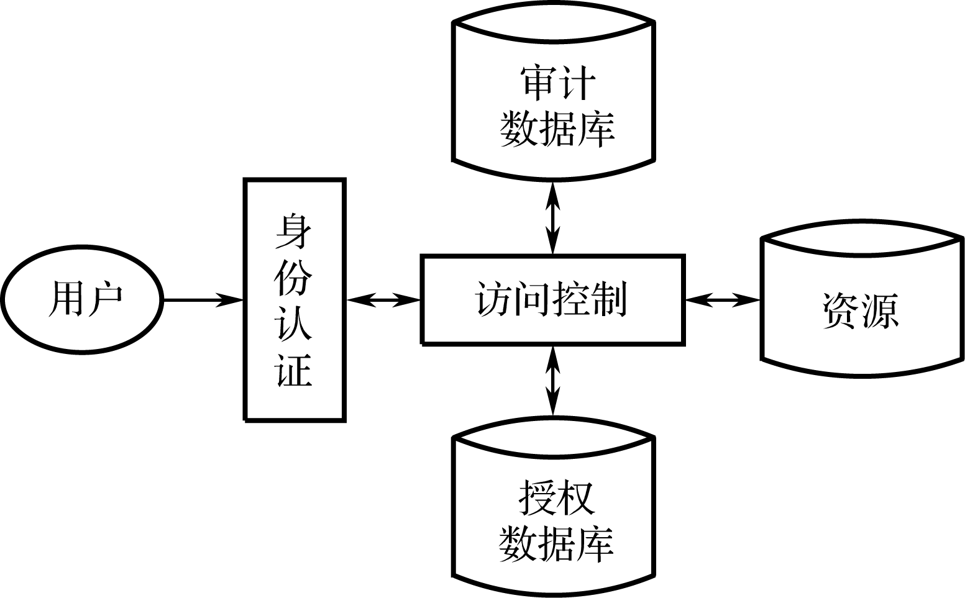
14.1
身份认证概述
◆◆◆ 密码学——基础理论与应用
图14.1 认证、授权和审计之间的关系

Slide 7
14.1
身份认证概述
◆◆◆ 密码学——基础理论与应用
在现实生活中，我们个人的身份主要通过各种证件来进行确认，如身份证、户口本、护照等。在计算机网络信息系统中，各种计算资源（如文件、数据库、应用系统）同样需要认证保护机制，确保这些资源被合法使用。
在大多数情况下，认证机制与授权和记账紧密结合在一起。身份认证是对网络中的主体进行验证的过程，用户必须提供他的身份证明。身份认证往往是许多应用系统中安全保护的第一道设防，它的失败可能会导致整个系统失败。
身份认证系统包含下列3项主要组成元件。
（1）认证服务器（Authentication Server，AS）。负责用户身份认证，存放用户私钥、认证方式及用户认证相关的其他信息。

Slide 8
14.1
身份认证概述
◆◆◆ 密码学——基础理论与应用
（2）认证系统客户端（Authentication Client）。认证系统客户端是用户登录的设备或系统，该设备或系统中配备可与AS协同工作的认证协议。在有些情况下，AS与认证系统客户端是集成在一起的。
（3）认证设备（Authenticator）。认证设备是产生或计算密码的软硬件设备。
对于不同的应用场景，可以选择不同的认证交换机制。
（1）对等主体与通信手段均可信。可以通过口令证实对等主体身份，该口令能防止出错，但不能防止恶意攻击。
（2）对等主体可信、通信手段不可信。可以通过口令与加密联合进行认证，防止主动攻击。针对可能存在的重放攻击，需要双方通过参数进行握手，或采用可信时钟作为时间戳。

Slide 9
14.1
身份认证概述
◆◆◆ 密码学——基础理论与应用
（3）对等主体不可信、通信手段可信。可以使用抗抵赖服务机制，如数字签名机制、公证机制等。
（4）对等主体、通信手段均不可信。可以采用加密与抗抵赖服务机制相结合的方式进行身份认证和数据保护。
在计算机网络中，除了智能卡、生物认证，通常采用3种方式实现身份认证：一是基于口令的身份认证；二是基于密码体制（对称和非对称）的单向、双向身份认证；三是基于零知识证明的身份认证。

Slide 10
◆◆◆ 密码学——基础理论与应用
14.2
基于口令的身份认证

Slide 11
14.2
基于口令的身份认证
◆◆◆ 密码学——基础理论与应用
口令认证是一种常用的主动认证方式，基本思路是系统分别与每个用户共享一个关联口令，即用户与认证系统共享的秘密。
基于口令的身份认证又分为如下几种方式。
（1）基于杂凑函数。基于杂凑函数的口令认证方式是利用杂凑函数对用户口令进行Hash运算，获得相应的Hash值。当用户进行身份认证时，用户将口令传送给计算机，计算机通过杂凑函数计算口令的Hash值，并与系统存储的对应Hash值进行匹配。该方式的优点是计算机中存储的是口令的Hash值，不再是明文口令表，减小了攻击者侵入系统窃取口令的威胁。

Slide 12
14.2
基于口令的身份认证
◆◆◆ 密码学——基础理论与应用
（2）掺杂口令。掺杂口令是一种更为安全的口令保护方式。该方式引入随机字符串Salt，将其与口令连接在一起，再用杂凑函数对其运算，然后将Salt值和Hash值存入主机中。该方式具有更高的安全性，可以抵御攻击者对整个口令文件进行字典攻击。
（3）一次性口令。静态密码存在易被监听、窃取、猜中的安全隐患，为此引入动态口令（Dynamic Password），又称一次性口令OTP（One-Time Password）。一次性口令的具体实现思路：用户请求登录时，服务器产生一个随机数发送给用户，用户将口令和随机数作为杂凑函数的参数计算Hash值，并将结果返回给服务器，服务器用同样的方法计算Hash值，然后通过匹配验证用户身份。该方式在每次登录过程中传送的信息都不同，提高了登录过程的安全性。

Slide 13
14.2
基于口令的身份认证
◆◆◆ 密码学——基础理论与应用
目前各类计算资源主要依靠固定口令方式保护。这种以固定口令为基础的认证方式存在很多问题，易遭受口令攻击，具体攻击类型包括网络数据流窃听、认证信息截取/重放、字典攻击、穷举攻击、窥探等。

Slide 14
◆◆◆ 密码学——基础理论与应用
14.3
基于对称密码的身份认证

Slide 15
14.3
基于对称密码的身份认证
◆◆◆ 密码学——基础理论与应用
安全可靠的通信不仅需要对消息的本身进行认证，还应该建立一些规范的协议对数据来源的可靠性、通信实体的真实性加以认证，以防止欺骗、伪装等攻击。
身份认证协议分为单向认证和双向认证。如果通信的双方需要一方被另一方鉴别身份，那么这种认证过程是一种单向认证。如果通信的双方需要互相认证对方的身份，那么为双向认证。据此，认证协议主要可以分为单向认证协议（One-Way Authentication Protocol）和双向认证协议（Mutual Authentication Protocol）。根据采用的密码体制的不同，又可分为基于对称密码的单向认证和基于公钥密码的双向认证。

Slide 16
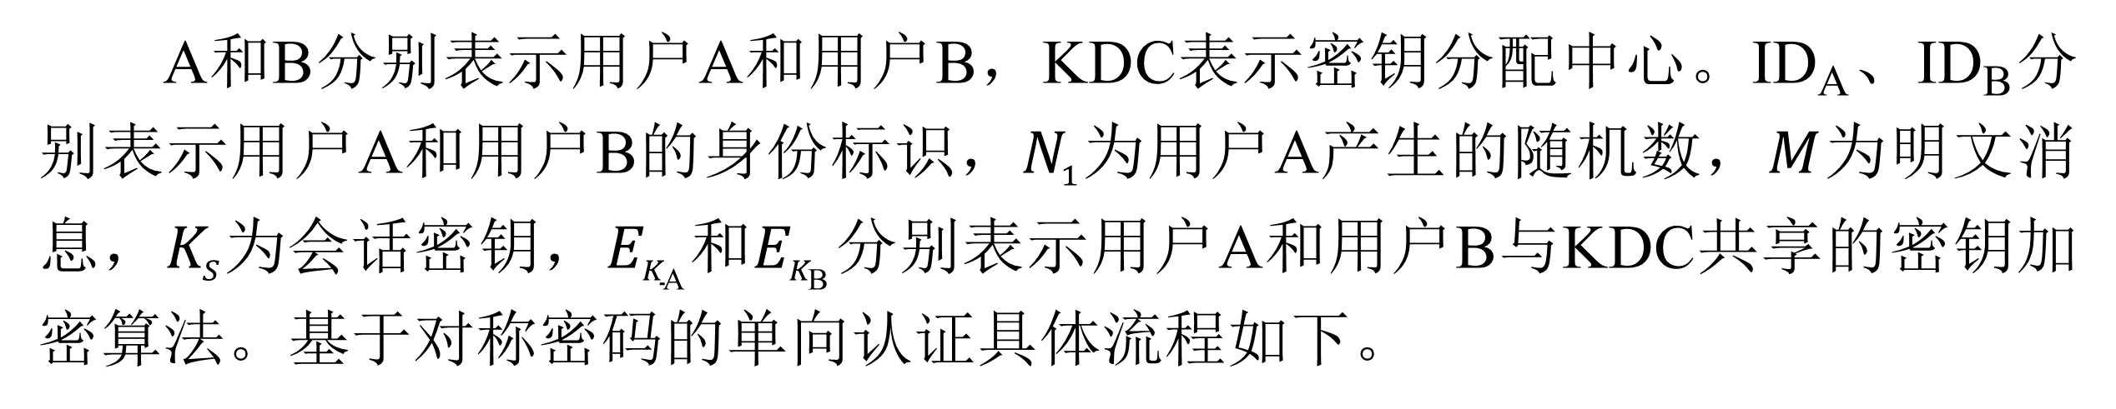
14.3.1
基于对称密码的单向认证
◆◆◆ 密码学——基础理论与应用
基于对称密码算法的认证依靠一定协议下的数据加密和解密处理，通信双方共享一个密钥，该密钥在询问-应答协议中处理或加密信息交换。采用对称加密体制为通信双方建立共享的密钥时，需要有一个可信的密钥分配中心KDC，网络中每个用户都与KDC有一个共享的密钥，称为主密钥。KDC为通信双方建立一个短期内使用的临时密钥，称为会话密钥，用主密钥加密会话密钥，然后分配给相应的用户。
A和B分别表示用户A和用户B，KDC表示密钥分配中心。${\text{ID}}_{\text{A}}$、${\text{ID}}_{\text{B}}$分别表示用户A和用户B的身份标识，$N_{1}$为用户A产生的随机数，$M$为明文消息，$K_{S}$为会话密钥，$E_{K_{\text{A}}}$和$E_{K_{\text{B}}}$分别表示用户A和用户B与KDC共享的密钥加密算法。基于对称密码的单向认证具体流程如下。

Slide 17
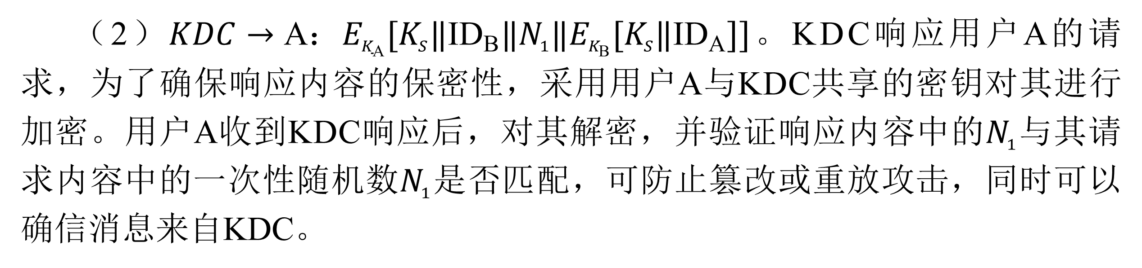
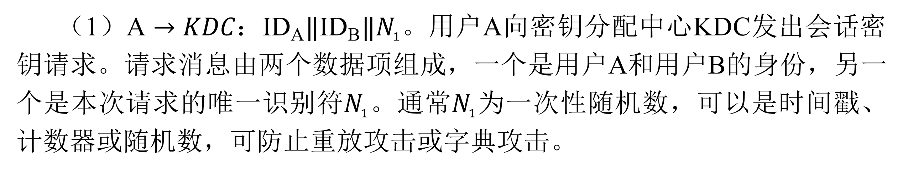
14.3.1
基于对称密码的单向认证
◆◆◆ 密码学——基础理论与应用
（1）$\text{A}→KDC:{\text{ID}}_{\text{A}}‖{\text{ID}}_{\text{B}}‖N_{1}$。用户A向密钥分配中心KDC发出会话密钥请求。请求消息由两个数据项组成，一个是用户A和用户B的身份，另一个是本次请求的唯一识别符$N_{1}$。通常$N_{1}$为一次性随机数，可以是时间戳、计数器或随机数，可防止重放攻击或字典攻击。
（2）$KDC→\text{A}:E_{K_{\text{A}}}[K_{S}‖{\text{ID}}_{\text{B}}‖N_{1}‖E_{K_{\text{B}}}[K_{S}‖{\text{ID}}_{\text{A}}]]$。KDC响应用户A的请求，为了确保响应内容的保密性，采用用户A与KDC共享的密钥对其进行加密。用户A收到KDC响应后，对其解密，并验证响应内容中的$N_{1}$与其请求内容中的一次性随机数$N_{1}$是否匹配，可防止篡改或重放攻击，同时可以确信消息来自KDC。

Slide 18
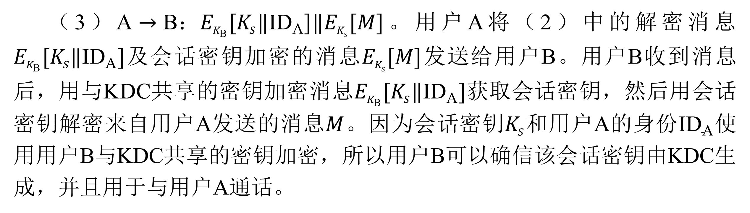
14.3.1
基于对称密码的单向认证
◆◆◆ 密码学——基础理论与应用
（3）$\text{A}→\text{B}:E_{K_{\text{B}}}[K_{S}‖{\text{ID}}_{\text{A}}]‖E_{K_{S}}[M]$。用户A将（2）中的解密消息$E_{K_{\text{B}}}[K_{S}‖{\text{ID}}_{\text{A}}]$及会话密钥加密的消息$E_{K_{S}}[M]$发送给用户B。用户B收到消息后，用与KDC共享的密钥加密消息$E_{K_{\text{B}}}[K_{S}‖{\text{ID}}_{\text{A}}]$获取会话密钥，然后用会话密钥解密来自用户A发送的消息$M$。因为会话密钥$K_{S}$和用户A的身份${\text{ID}}_{\text{A}}$使用用户B与KDC共享的密钥加密，所以用户B可以确信该会话密钥由KDC生成，并且用于与用户A通话。

Slide 19
14.3.2
基于对称密码的双向认证
◆◆◆ 密码学——基础理论与应用
对于双向认证，A、B两个用户在建立共享密钥时需要考虑的核心问题是保密性和实时性。为了防止会话密钥的伪造或泄露，会话密钥在通信双方之间交换时应为密文形式，因此通信双方事先就应该有共享密钥或秘密协商。实时性在防止重放攻击方面起着重要的作用，实现实时性的方法之一是对交换的每条消息均加上一个序列号，对于一条新消息仅当它有正确的序列号时才被接收。但这种方法的不足是要求每个用户分别记录与其他每个用户交换消息的序列号，从而增加了用户的负担，因此序列号方法一般不用于认证和密钥交换。保证消息的实时性常用以下两种方法。

Slide 20
14.3.2
基于对称密码的双向认证
◆◆◆ 密码学——基础理论与应用
（1）时间戳。如果用户A收到的消息包括一个时间戳，且在用户A看来这一时间戳充分接近自己的当前时刻，用户A才认为收到的消息是新的并接受它。这种方案要求所有各方的时钟是同步的，该方法不能用于面向连接的应用过程。
（2）询问-应答。用户A向用户B发出一个一次性随机数作为询问，如果收到用户B发来的消息（应答）也包含一个正确的一次性随机数，用户A就认为用户B发来的消息是新的并接受。询问-应答方法不适合于无连接的应用过程，因为在无连接传输之前需要经询问-应答这一额外的握手过程。

Slide 21
14.3.2
基于对称密码的双向认证
◆◆◆ 密码学——基础理论与应用
以著名的Needham-Schroeder认证协议为例，协议的目的是使得通信双方能够互相证实对方的身份，并且为后续的加密通信建立一个会话密钥。这里需要建立一个称为鉴别服务器的可信权威机构（密钥分配中心KDC），与每个用户分别共享一个秘密密钥。若用户A欲与用户B通信，则用户A向鉴别服务器申请会话密钥。在会话密钥的分配过程中，双方身份得以鉴别。Needham-Schroeder的认证过程如下。

Slide 22
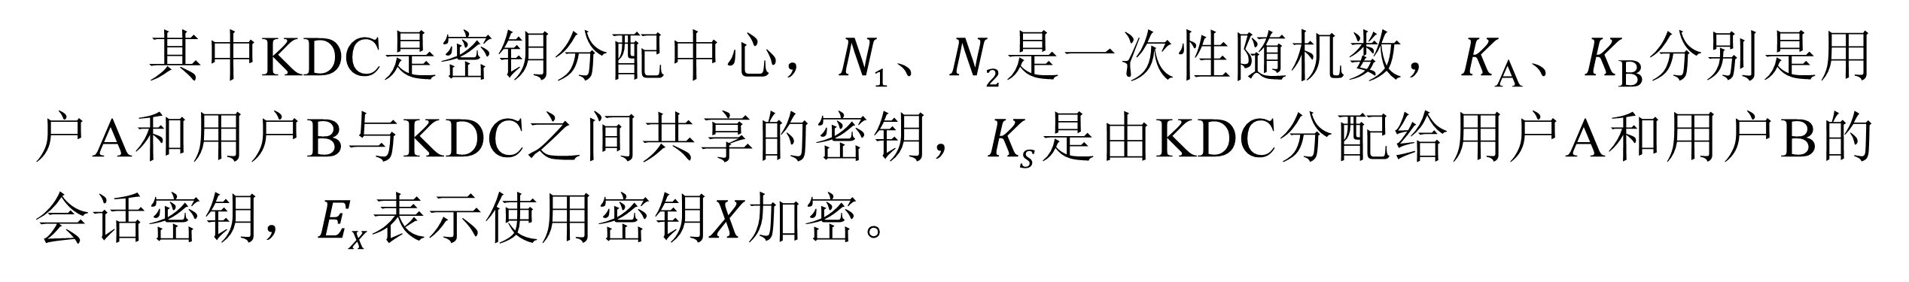
14.3.2
基于对称密码的双向认证
◆◆◆ 密码学——基础理论与应用
（1）$\text{A}→KDC:{\text{ID}}_{\text{A}}‖{\text{ID}}_{\text{B}}‖N_{1}$。
（2）$KDC→\text{A}:E_{K_{\text{A}}}[K_{S}‖{\text{ID}}_{\text{B}}‖N_{1}‖E_{K_{\text{B}}}[K_{S}‖{\text{ID}}_{\text{A}}]]$。
（3）$\text{A}→\text{B}:E_{K_{\text{B}}}[K_{S}‖{\text{ID}}_{\text{A}}]$。
（4）$\text{B}→\text{A}:E_{K_{S}}[N_{2}]$。
（5）$\text{A}→\text{B}:E_{K_{S}}[f(N_{2})]$。
其中KDC是密钥分配中心，$N_{1}$、$N_{2}$是一次性随机数，$K_{\text{A}}$、$K_{\text{B}}$分别是用户A和用户B与KDC之间共享的密钥，$K_{S}$是由KDC分配给用户A和用户B的会话密钥，$E_{X}$表示使用密钥$X$加密。

Slide 23
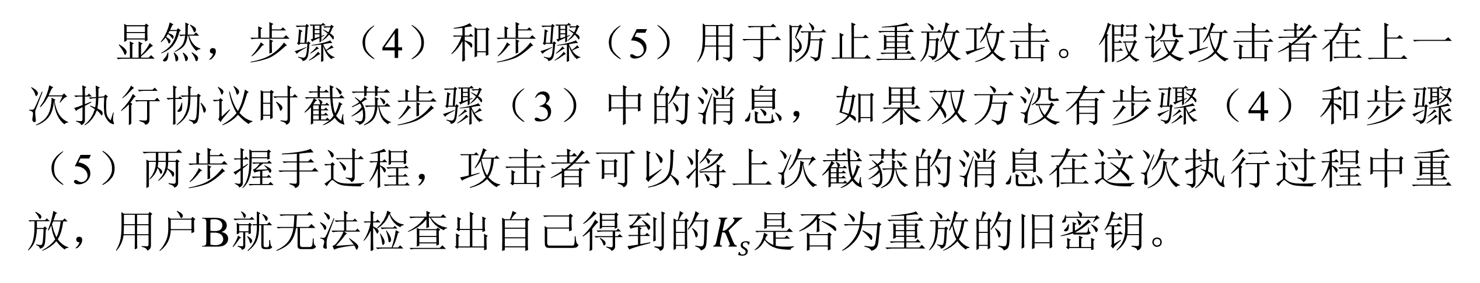
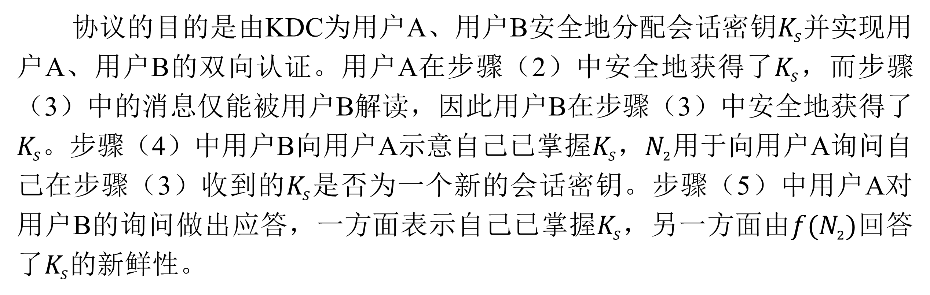
14.3.2
基于对称密码的双向认证
◆◆◆ 密码学——基础理论与应用
协议的目的是由KDC为用户A、用户B安全地分配会话密钥$K_{S}$并实现用户A、用户B的双向认证。用户A在步骤（2）中安全地获得了$K_{S}$，而步骤（3）中的消息仅能被用户B解读，因此用户B在步骤（3）中安全地获得了$K_{S}$。步骤（4）中用户B向用户A示意自己已掌握$K_{S}$，$N_{2}$用于向用户A询问自己在步骤（3）收到的$K_{S}$是否为一个新的会话密钥。步骤（5）中用户A对用户B的询问做出应答，一方面表示自己已掌握$K_{S}$，另一方面由$f(N_{2})$回答了$K_{S}$的新鲜性。
显然，步骤（4）和步骤（5）用于防止重放攻击。假设攻击者在上一次执行协议时截获步骤（3）中的消息，如果双方没有步骤（4）和步骤（5）两步握手过程，攻击者可以将上次截获的消息在这次执行过程中重放，用户B就无法检查出自己得到的$K_{S}$是否为重放的旧密钥。

Slide 24
◆◆◆ 密码学——基础理论与应用
14.4
基于公钥密码的身份认证

Slide 25
14.4
基于公钥密码的身份认证
◆◆◆ 密码学——基础理论与应用
公钥密码体制不仅可以对发送的消息提供保密性，还可以对消息源提供认证性。如果消息发送者拥有消息接收者的公钥，那么发送者可以使用接收者公钥加密消息以确保其保密性。私钥拥有者也可以用自己的私钥签名消息，拥有该私钥对应的公钥的接收者能够验证信息的完整性和消息的来源，即实现可认证性。因此，公钥密码体制在密钥传输、密钥分配、数字签名、身份认证等方面有着更明显的优势。

Slide 26
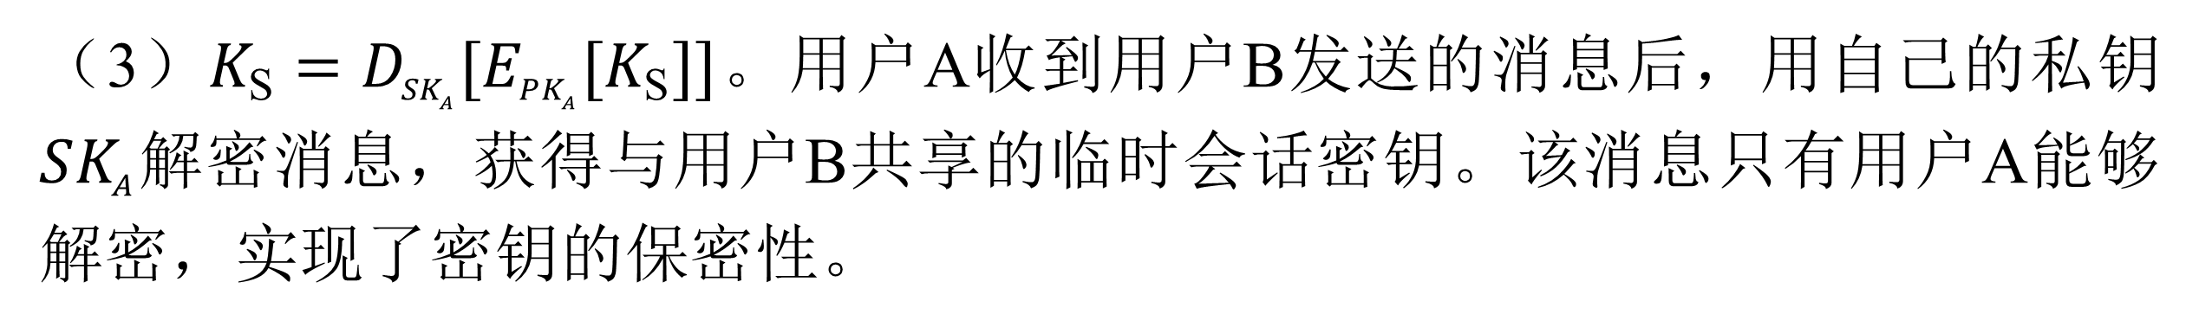
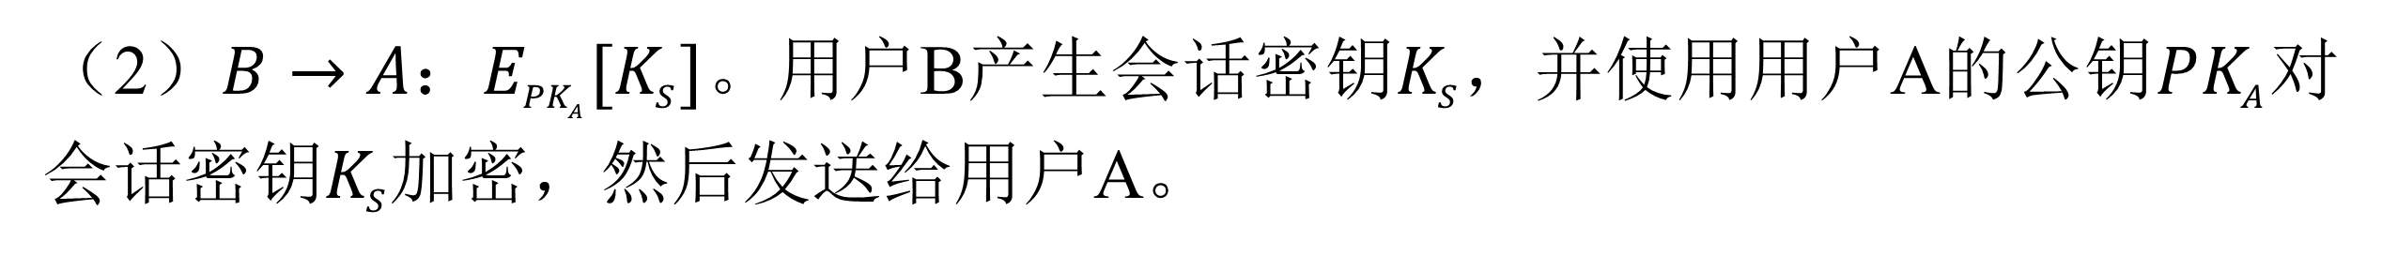
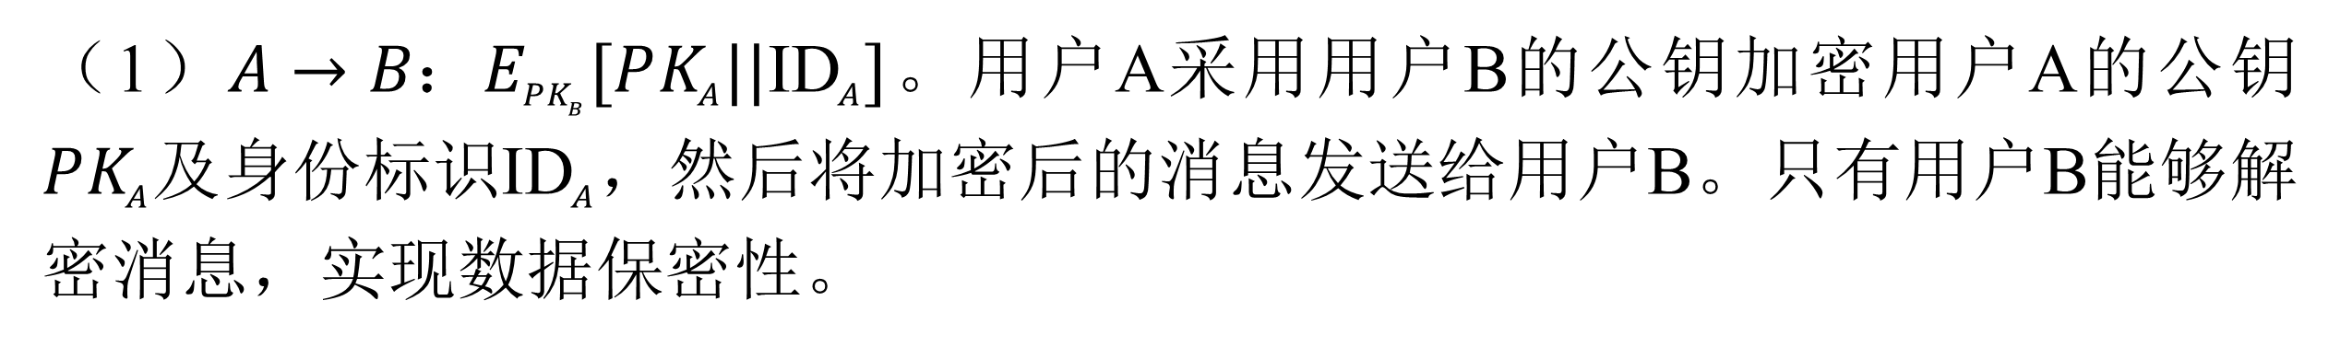
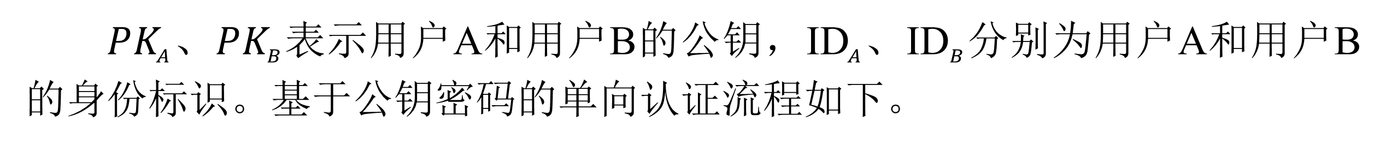
14.4.1
基于公钥密码的单向认证
◆◆◆ 密码学——基础理论与应用
$PK_{A}$、$PK_{B}$表示用户A和用户B的公钥，${\text{ID}}_{A}$、${\text{ID}}_{B}$分别为用户A和用户B的身份标识。基于公钥密码的单向认证流程如下。
（1）$A→B:E_{PK_{B}}[PK_{A}||{\text{ID}}_{A}]$。用户A采用用户B的公钥加密用户A的公钥$PK_{A}$及身份标识${\text{ID}}_{A}$，然后将加密后的消息发送给用户B。只有用户B能够解密消息，实现数据保密性。
（2）$B→A:E_{PK_{A}}[K_{S}]$。用户B产生会话密钥$K_{S}$，并使用用户A的公钥$PK_{A}$对会话密钥$K_{S}$加密，然后发送给用户A。
（3）$K_{\text{S}}=D_{SK_{A}}[E_{PK_{A}}[K_{\text{S}}]]$。用户A收到用户B发送的消息后，用自己的私钥$SK_{A}$解密消息，获得与用户B共享的临时会话密钥。该消息只有用户A能够解密，实现了密钥的保密性。

Slide 27
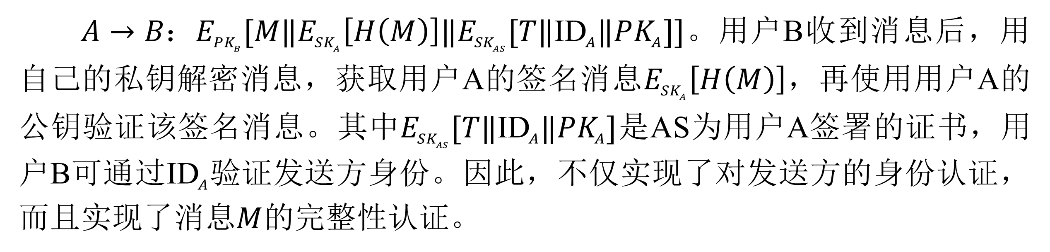
14.4.1
基于公钥密码的单向认证
◆◆◆ 密码学——基础理论与应用
通过上述过程，可以避免密钥分配过程中存在中间人攻击。上述过程是用户双方简单建立会话密钥的过程，为了同时实现随后通信的保密性和可认证性，可以采用如下方式。
$A→B:E_{PK_{B}}[M‖E_{SK_{A}}\left[H\left(M\right)\right]‖E_{SK_{AS}}[T‖{\text{ID}}_{A}‖PK_{A}]]$。用户B收到消息后，用自己的私钥解密消息，获取用户A的签名消息$E_{SK_{A}}\left[H\left(M\right)\right]$，再使用用户A的公钥验证该签名消息。其中$E_{SK_{AS}}[T‖{\text{ID}}_{A}‖PK_{A}]$是AS为用户A签署的证书，用户B可通过${\text{ID}}_{A}$验证发送方身份。因此，不仅实现了对发送方的身份认证，而且实现了消息$M$的完整性认证。

Slide 28
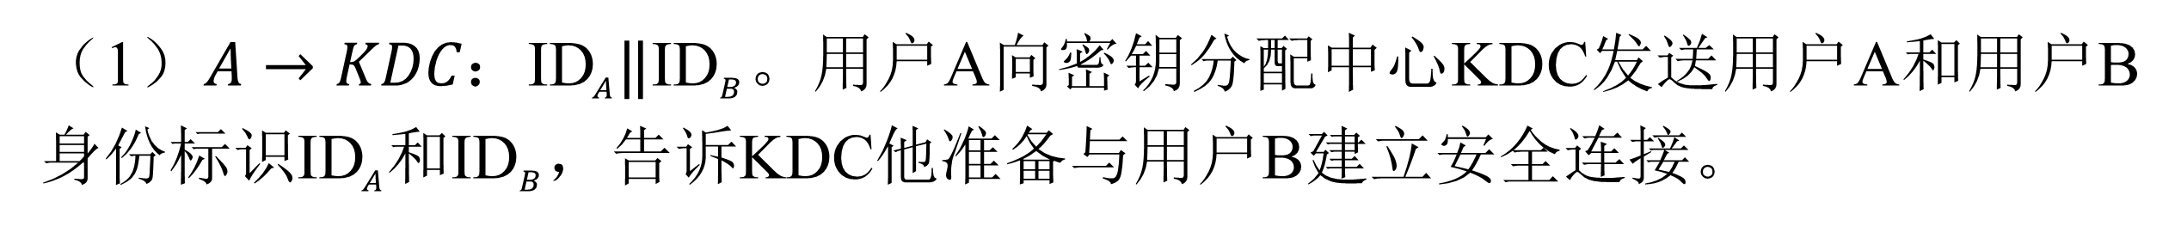
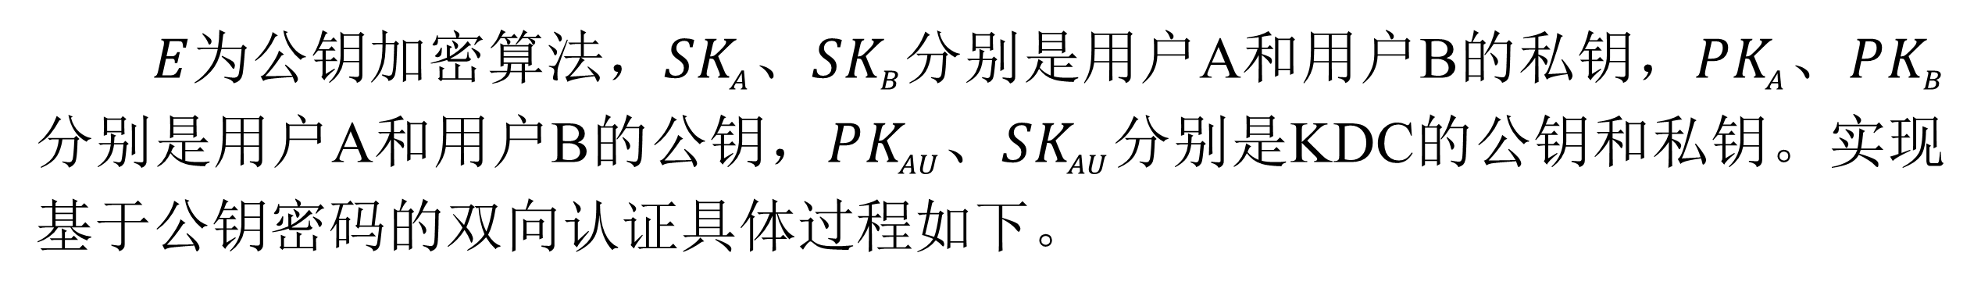
14.4.2
基于公钥密码的双向认证
◆◆◆ 密码学——基础理论与应用
利用公钥密码实现双向认证的基本思路是由可信第三方为用户分配公私钥对，私钥由用户本人持有，任何人要验证用户身份可以通过第三方机构获取公钥，通过双向交互完成身份认证。
1．公钥加密体制会话密钥分配过程
$E$为公钥加密算法，$SK_{A}$、$SK_{B}$分别是用户A和用户B的私钥，$PK_{A}$、$PK_{B}$分别是用户A和用户B的公钥，$PK_{AU}$、$SK_{AU}$分别是KDC的公钥和私钥。实现基于公钥密码的双向认证具体过程如下。
（1）$A→KDC:{\text{ID}}_{A}‖{\text{ID}}_{B}$。用户A向密钥分配中心KDC发送用户A和用户B身份标识${\text{ID}}_{A}$和${\text{ID}}_{B}$，告诉KDC他准备与用户B建立安全连接。

Slide 29
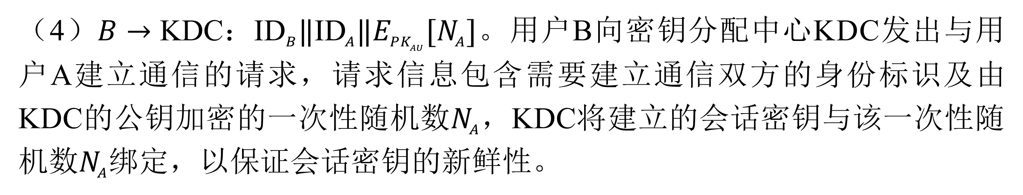
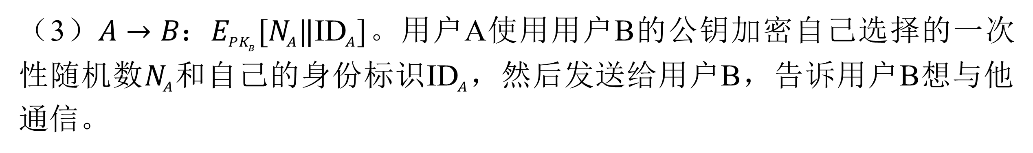
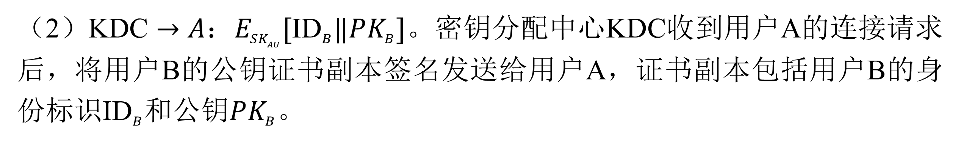
14.4.2
基于公钥密码的双向认证
◆◆◆ 密码学——基础理论与应用
（2）$\text{KDC}→A:E_{SK_{AU}}[{\text{ID}}_{B}‖PK_{B}]$。密钥分配中心KDC收到用户A的连接请求后，将用户B的公钥证书副本签名发送给用户A，证书副本包括用户B的身份标识${\text{ID}}_{B}$和公钥$PK_{B}$。
（3）$A→B:E_{PK_{B}}[N_{A}‖{\text{ID}}_{A}]$。用户A使用用户B的公钥加密自己选择的一次性随机数$N_{A}$和自己的身份标识${\text{ID}}_{A}$，然后发送给用户B，告诉用户B想与他通信。
（4）$B→\text{KDC}:{\text{ID}}_{B}‖{\text{ID}}_{A}‖E_{PK_{AU}}[N_{A}]$。用户B向密钥分配中心KDC发出与用户A建立通信的请求，请求信息包含需要建立通信双方的身份标识及由KDC的公钥加密的一次性随机数$N_{A}$，KDC将建立的会话密钥与该一次性随机数$N_{A}$绑定，以保证会话密钥的新鲜性。

Slide 30
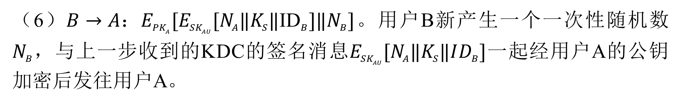
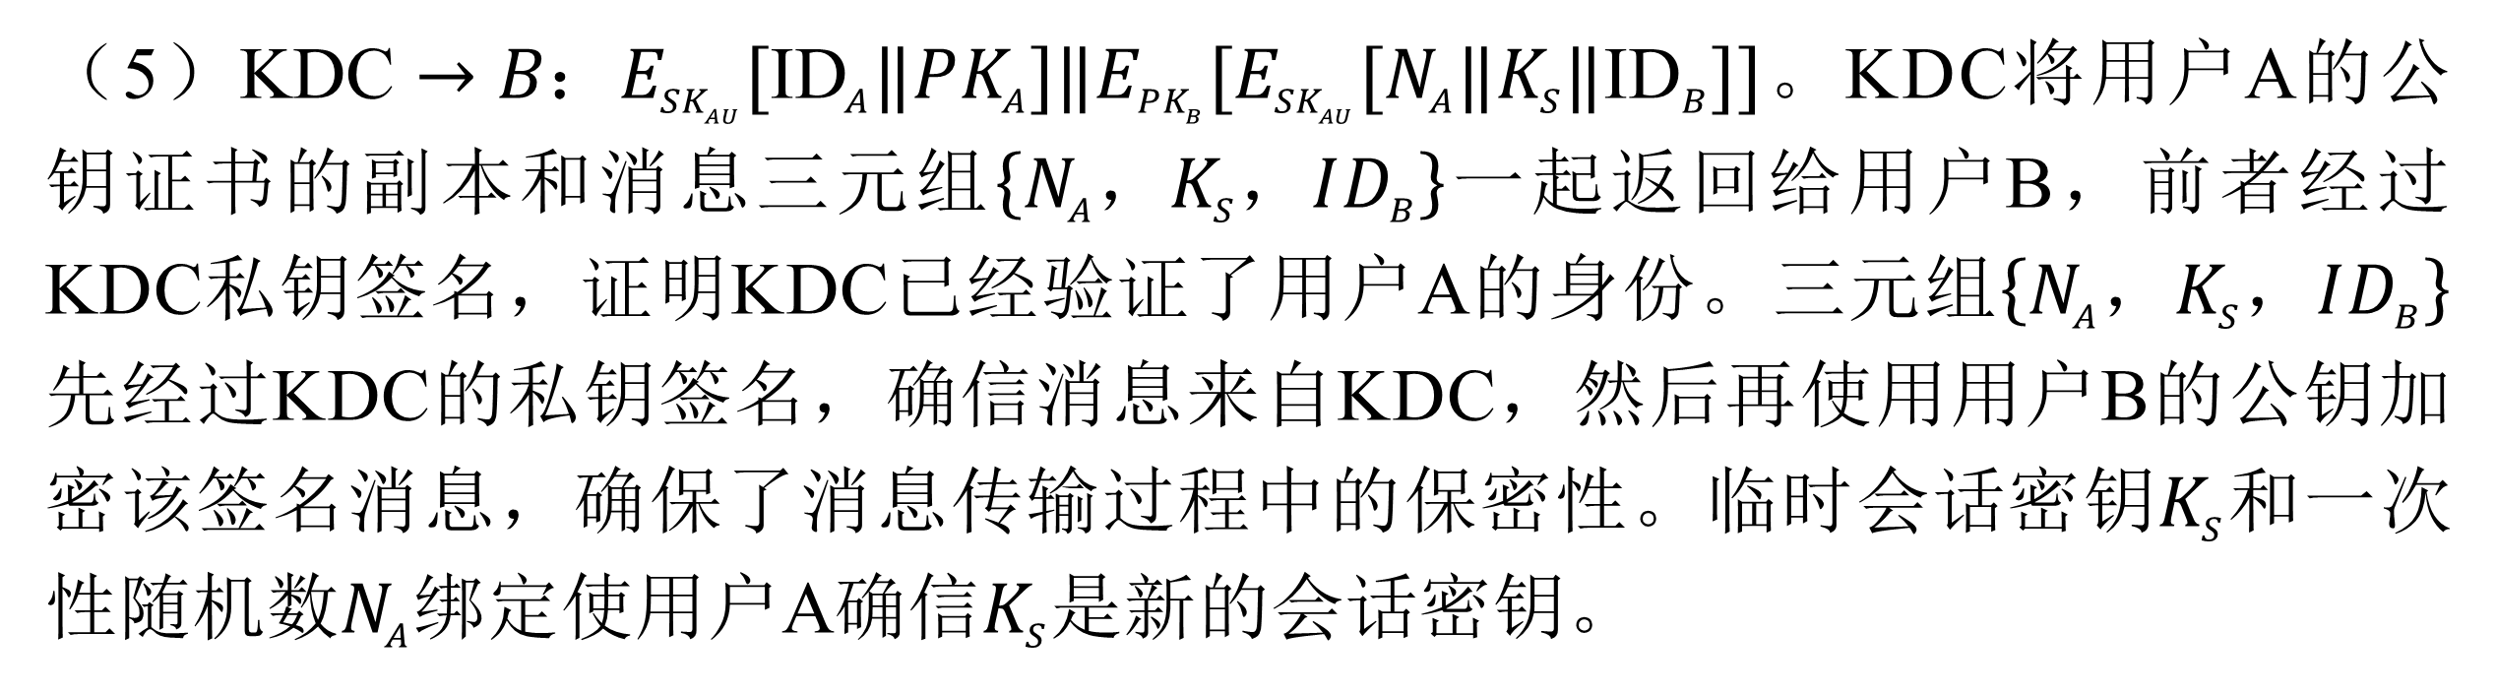
14.4.2
基于公钥密码的双向认证
◆◆◆ 密码学——基础理论与应用
（5）$\text{KDC}→B:E_{SK_{AU}}[{\text{ID}}_{A}‖PK_{A}]‖E_{PK_{B}}[E_{SK_{AU}}[N_{A}‖K_{S}‖{\text{ID}}_{B}]]$。KDC将用户A的公钥证书的副本和消息三元组$\left\{N_{A},K_{S},ID_{B}\right\}$一起返回给用户B，前者经过KDC私钥签名，证明KDC已经验证了用户A的身份。三元组$\left\{N_{A},K_{S},ID_{B}\right\}$先经过KDC的私钥签名，确信消息来自KDC，然后再使用用户B的公钥加密该签名消息，确保了消息传输过程中的保密性。临时会话密钥$K_{S}$和一次性随机数$N_{A}$绑定使用户A确信$K_{S}$是新的会话密钥。
（6）$B→A:E_{PK_{A}}[E_{SK_{AU}}[N_{A}‖K_{S}‖{\text{ID}}_{B}]‖N_{B}]$。用户B新产生一个一次性随机数$N_{B}$，与上一步收到的KDC的签名消息$E_{SK_{AU}}[N_{A}‖K_{S}‖ID_{B}]$一起经用户A的公钥加密后发往用户A。

Slide 31
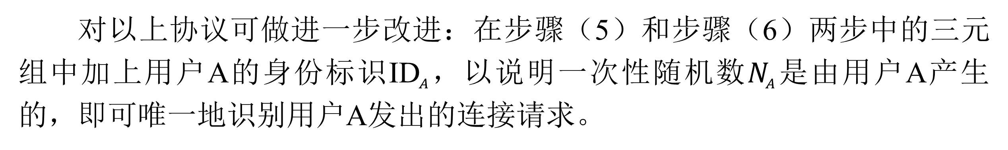
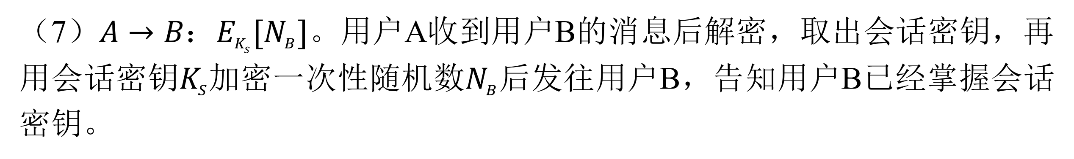
14.4.2
基于公钥密码的双向认证
◆◆◆ 密码学——基础理论与应用
（7）$A→B:E_{K_{S}}[N_{B}]$。用户A收到用户B的消息后解密，取出会话密钥，再用会话密钥$K_{S}$加密一次性随机数$N_{B}$后发往用户B，告知用户B已经掌握会话密钥。
对以上协议可做进一步改进：在步骤（5）和步骤（6）两步中的三元组中加上用户A的身份标识${\text{ID}}_{A}$，以说明一次性随机数$N_{A}$是由用户A产生的，即可唯一地识别用户A发出的连接请求。

Slide 32
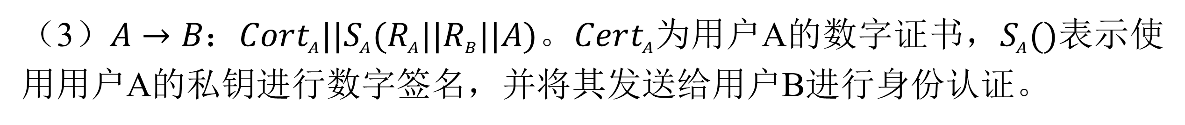
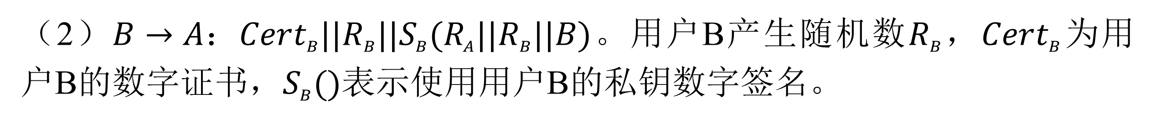
14.4.2
基于公钥密码的双向认证
◆◆◆ 密码学——基础理论与应用
2．公钥加密体制下的认证过程
首先假定双方已经知道对方的公开密钥。ISO认证的基本步骤如下。
（1）$A→B:R_{A}$。用户A产生随机数$R_{A}$，并将其发送给用户B。
（2）$B→A:Cert_{B}||R_{B}||S_{B}(R_{A}||R_{B}||B)$。用户B产生随机数$R_{B}$，$Cert_{B}$为用户B的数字证书，$S_{B}()$表示使用用户B的私钥数字签名。
（3）$A→B:Cort_{A}||S_{A}(R_{A}||R_{B}||A)$。$Cert_{A}$为用户A的数字证书，$S_{A}()$表示使用用户A的私钥进行数字签名，并将其发送给用户B进行身份认证。

Slide 33
◆◆◆ 密码学——基础理论与应用
14.5
零知识证明

Slide 34
14.5
零知识证明
◆◆◆ 密码学——基础理论与应用
在很多情况下，用户都需要证明自己的身份。通常，在身份认证过程中，一般验证者在收到证明者提供的认证账户和密码后，在数据库中进行核对，如果在验证者的数据库中找到证明者提供的账户和密码，该认证通过，否则认证失败。在这一认证过程中，验证者必须事先知道证明者的账户和密码，这显然会带来不安全因素。零知识证明身份认证能实现在验证者不需要知道证明者任何消息（包括用户的账户和密码）的情况下完成对证明者的身份认证。

Slide 35
14.5
零知识证明
◆◆◆ 密码学——基础理论与应用
交互证明系统由两方参与，分别称为证明者（Prover，P）和验证者（Verifier，V），其中证明者P知道某一秘密，而且希望使验证者V相信自己的确掌握这一秘密，同时又不想让验证者V知道这些信息（如果验证者V不知道这些信息，第三者想盗取这些信息就更难了）。若验证者V除了知道证明者P能证明某一事实，不能得到其他任何信息，则称证明者P实现了零知识证明，相应的协议称为零知识证明协议。该技术比传统的密码技术更安全，但是它需要更多的复杂的数据交换协议，需要更多的数据传输，消耗更多的通信资源。

Slide 36
14.5.1
零知识证明原理
◆◆◆ 密码学——基础理论与应用
假设P是某些秘密信息的证明者，V是验证者，证明者P想向验证者V证明自己掌握了这些秘密信息，验证者V验证证明者P是否真的掌握这些秘密信息。图14.2用洞穴例子来解释零知识证明，C和D之间存在一个密门，并且只有知道咒语的人才能打开。证明者P知道咒语并想对验证者V证明，但证明过程中不想泄露咒语，该步骤如下。

Slide 37
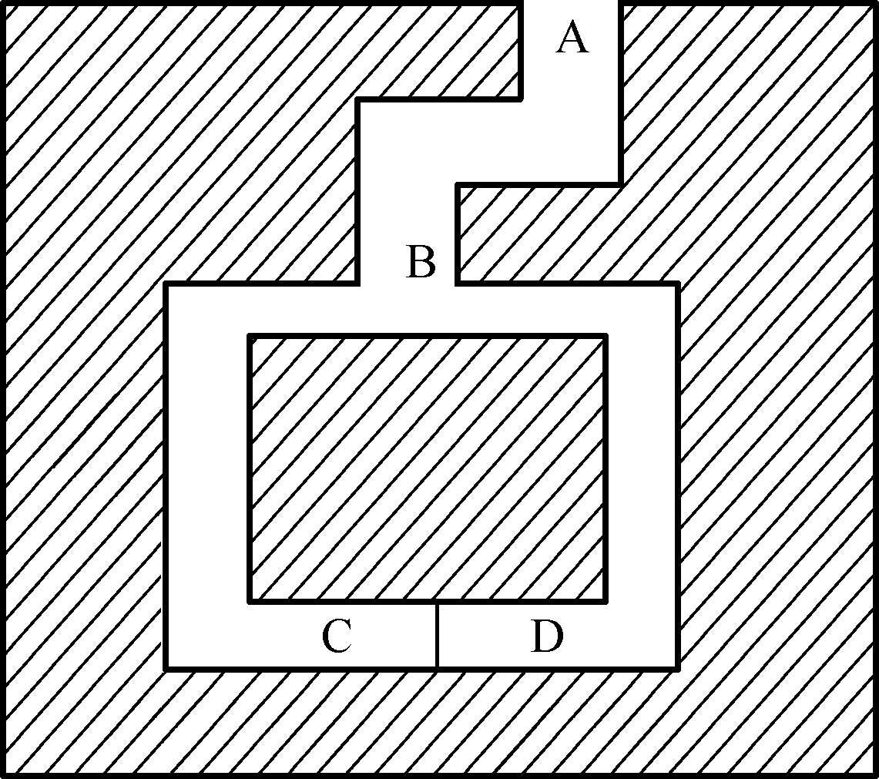
14.5.1
零知识证明原理
◆◆◆ 密码学——基础理论与应用
图14.2 零知识证明协议示例

Slide 38
14.5.1
零知识证明原理
◆◆◆ 密码学——基础理论与应用
（1）验证者V站在A点。
（2）证明者P一直走进洞穴，到达C点或者D点。
（3）证明者P消失在洞穴中之后，验证者V走到B点。
（4）验证者V随机选择左通道或者右通道，要求证明者P从该通道出来。
（5）证明者P从验证者V要求的通道出来，如果有必要就用咒语打开密门。
（6）证明者P和验证者V重复步骤（1）至步骤（5）$n$次。

Slide 39
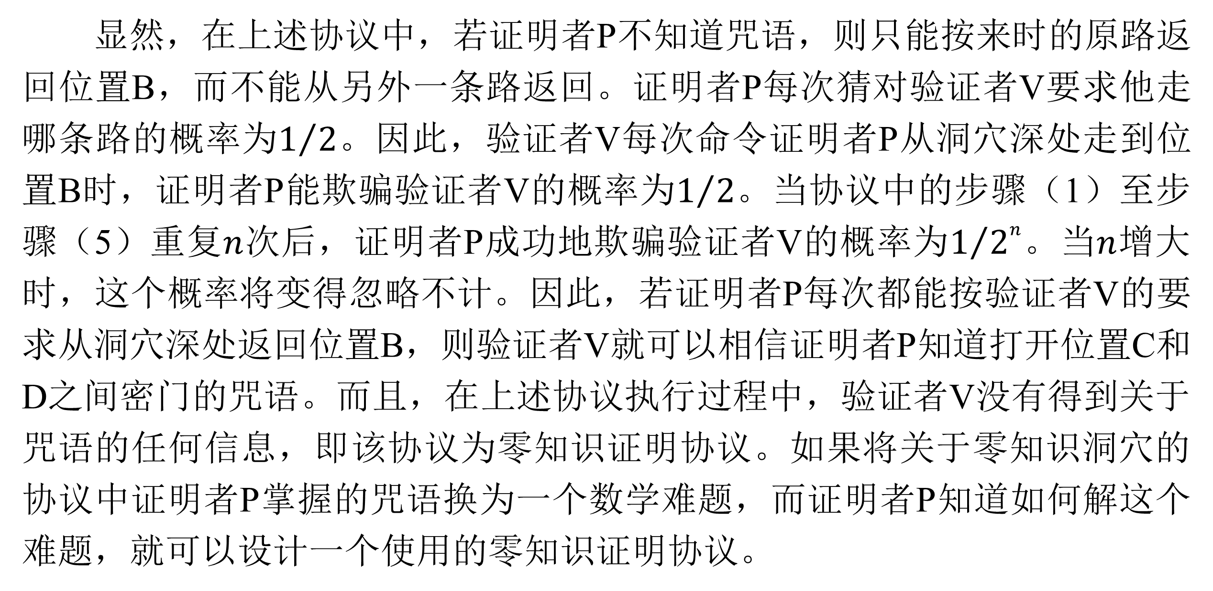
14.5.1
零知识证明原理
◆◆◆ 密码学——基础理论与应用
显然，在上述协议中，若证明者P不知道咒语，则只能按来时的原路返回位置B，而不能从另外一条路返回。证明者P每次猜对验证者V要求他走哪条路的概率为$1/2$。因此，验证者V每次命令证明者P从洞穴深处走到位置B时，证明者P能欺骗验证者V的概率为$1/2$。当协议中的步骤（1）至步骤（5）重复$n$次后，证明者P成功地欺骗验证者V的概率为${1/2}^{n}$。当$n$增大时，这个概率将变得忽略不计。因此，若证明者P每次都能按验证者V的要求从洞穴深处返回位置B，则验证者V就可以相信证明者P知道打开位置C和D之间密门的咒语。而且，在上述协议执行过程中，验证者V没有得到关于咒语的任何信息，即该协议为零知识证明协议。如果将关于零知识洞穴的协议中证明者P掌握的咒语换为一个数学难题，而证明者P知道如何解这个难题，就可以设计一个使用的零知识证明协议。

Slide 40
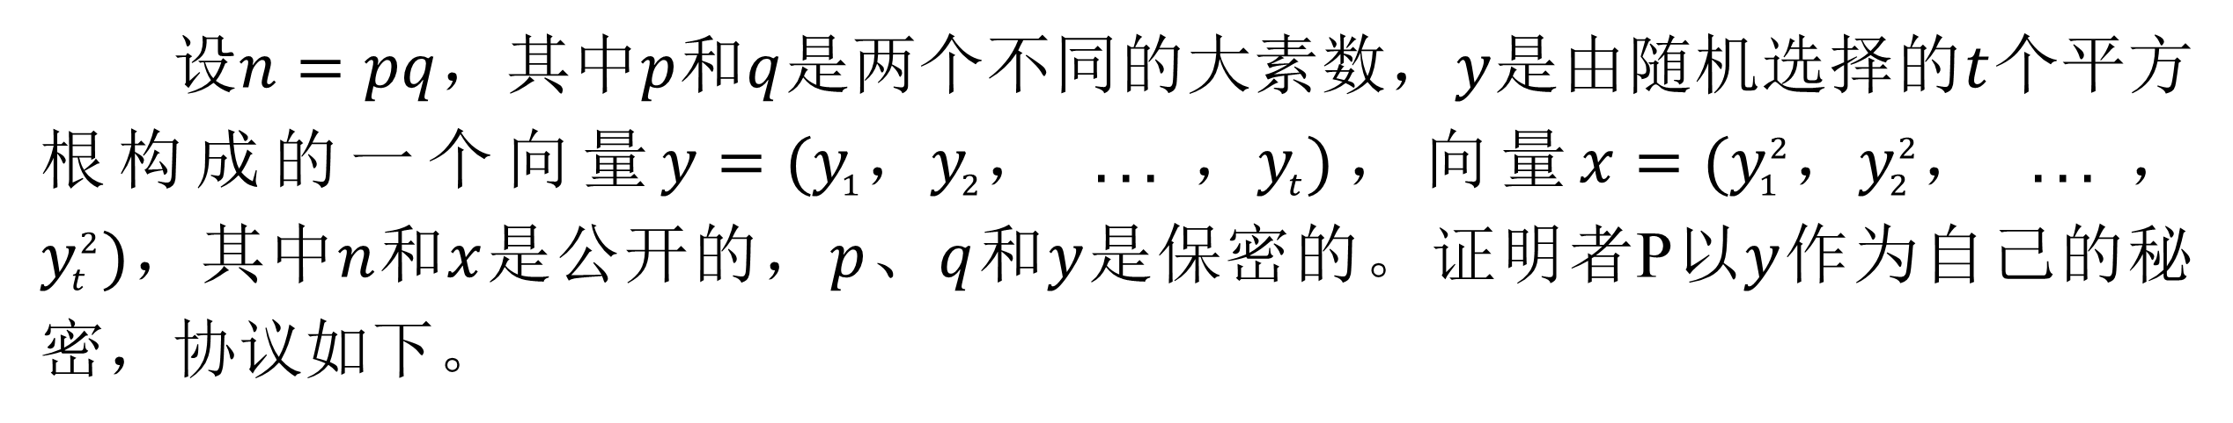
14.5.2
Feige-Fiat-Shamir身份认证
◆◆◆ 密码学——基础理论与应用
下面介绍著名的Feige-Fiat-Shamir零知识身份认证协议。
1．Feige-Fiat-Shamir零知识身份认证协议简介
设$n=pq$，其中$p$和$q$是两个不同的大素数，$y$是由随机选择的$t$个平方根构成的一个向量$y=(y_{1},y_{2}, ... ,y_{t})$，向量$x=(y_{1}^{2},y_{2}^{2}, ... ,y_{t}^{2})$，其中$n$和$x$是公开的，$p$、$q$和$y$是保密的。证明者P以$y$作为自己的秘密，协议如下。

Slide 41
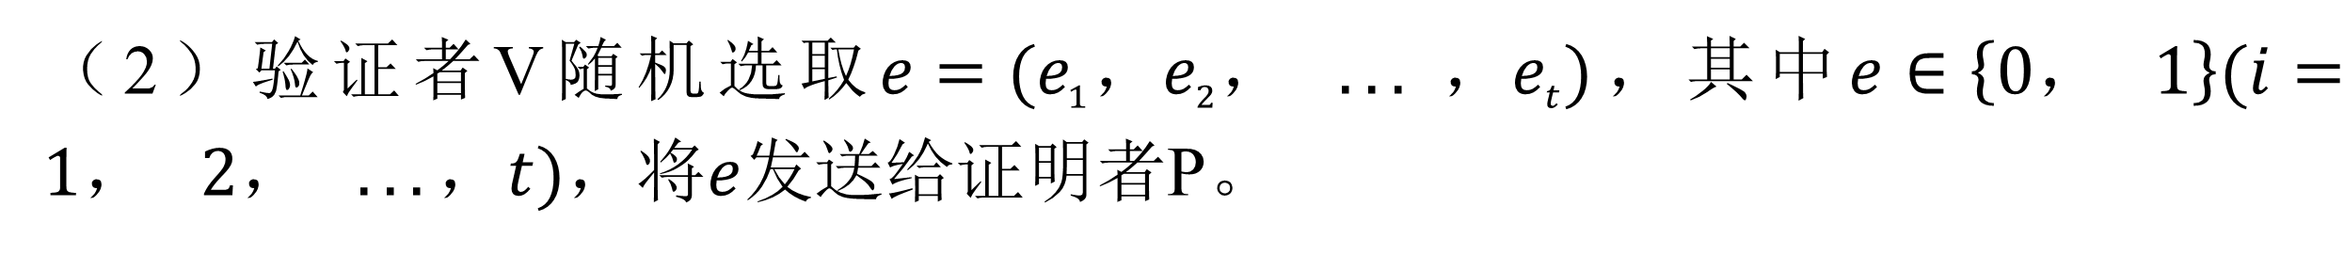
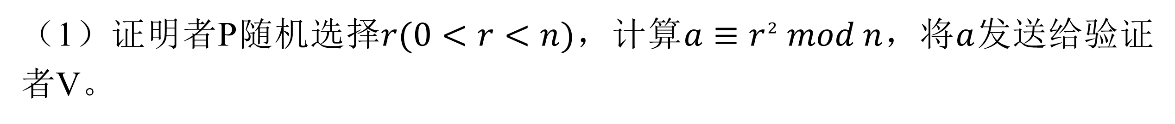
14.5.2
Feige-Fiat-Shamir身份认证
◆◆◆ 密码学——基础理论与应用
（1）证明者P随机选择$r(0<r<n)$，计算$a≡r^{2} mod n$，将$a$发送给验证者V。
（2）验证者V随机选取$e=(e_{1},e_{2}, ... ,e_{t})$，其中$e∈\left\{0, 1\right\}(i=1, 2, ...,t)$，将$e$发送给证明者P。
（3）证明者P计算$b≡r\prod_{i=1}^{t}{y_{i}^{e_{i}}} \text{mod }n$，将$b$发送给验证者V。
（4）若$b^{2}≠a\prod_{i=1}^{t}{y_{i}^{2e_{i}}}\text{mod }n$，验证者V拒绝证明者P的证明，协议停止。
（5）证明者P和验证者V重复以上过程$k$次。

Slide 42
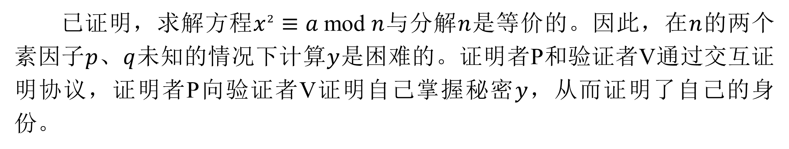
14.5.2
Feige-Fiat-Shamir身份认证
◆◆◆ 密码学——基础理论与应用
已证明，求解方程$x^{2}≡a \text{mod }n$与分解$n$是等价的。因此，在$n$的两个素因子$p$、$q$未知的情况下计算$y$是困难的。证明者P和验证者V通过交互证明协议，证明者P向验证者V证明自己掌握秘密$y$，从而证明了自己的身份。
2．协议的完备性、正确性和安全性
1）完备性
如果证明者P和验证者V遵守协议，那么验证者V接受证明者P的证明。

Slide 43
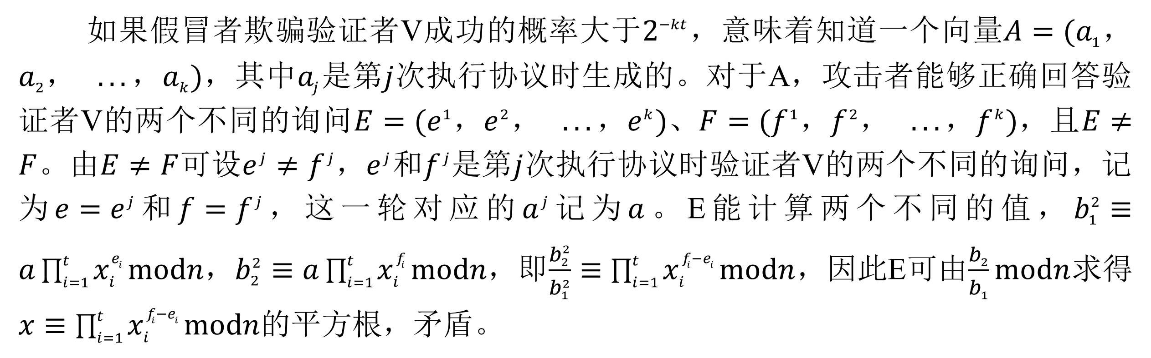
14.5.2
Feige-Fiat-Shamir身份认证
◆◆◆ 密码学——基础理论与应用
2）正确性
如果假冒者欺骗验证者V成功的概率大于$2^{−kt}$，意味着知道一个向量$A=(a_{1},a_{2}, ...,a_{k})$，其中$a_{j}$是第$j$次执行协议时生成的。对于A，攻击者能够正确回答验证者V的两个不同的询问$E=(e^{1},e^{2}, ...,e^{k}),F=(f^{1},f^{2}, ...,f^{k})$，且$E≠F$。由$E≠F$可设$e^{j}≠f^{j}$，$e^{j}$和$f^{j}$是第$j$次执行协议时验证者V的两个不同的询问，记为$e=e^{j}$和$f=f^{j}$，这一轮对应的$a^{j}$记为$a$。E能计算两个不同的值，$b_{1}^{2}≡a\prod_{i=1}^{t}{x_{i}^{e_{i}}}modn$，$b_{2}^{2}≡a\prod_{i=1}^{t}{x_{i}^{f_{i}}}modn$，即$\frac{b_{2}^{2}}{b_{1}^{2}}≡\prod_{i=1}^{t}{x_{i}^{f_{i}−e_{i}}}modn$，因此E可由$\frac{b_{2}}{b_{1}}modn$求得$x≡\prod_{i=1}^{t}{x_{i}^{f_{i}−e_{i}}}modn$的平方根，矛盾。

Slide 44
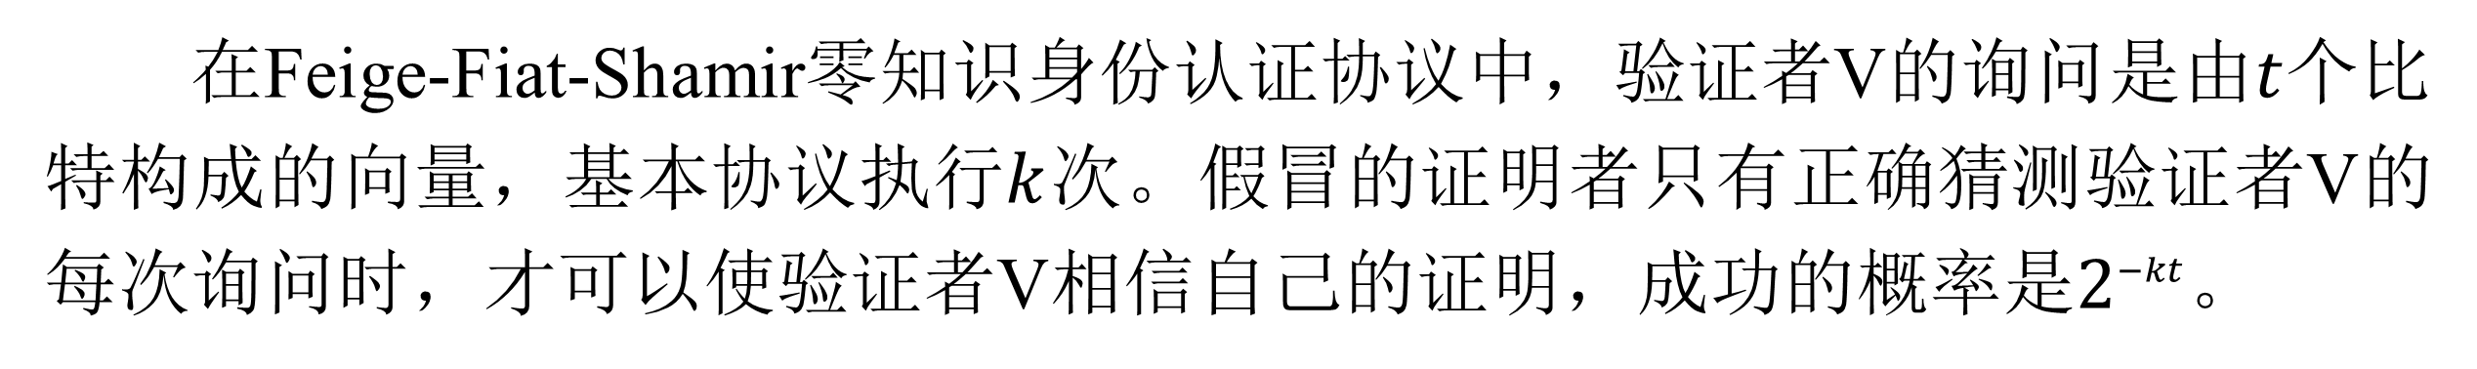
14.5.2
Feige-Fiat-Shamir身份认证
◆◆◆ 密码学——基础理论与应用
3）安全性
在Feige-Fiat-Shamir零知识身份认证协议中，验证者V的询问是由$t$个比特构成的向量，基本协议执行$k$次。假冒的证明者只有正确猜测验证者V的每次询问时，才可以使验证者V相信自己的证明，成功的概率是$2^{−kt}$。

Slide 45
◆◆◆ 密码学——基础理论与应用
14.6
认证协议

Slide 46
14.6.1
Kerberos认证协议
◆◆◆ 密码学——基础理论与应用
Kerberos认证协议用于实现开放式系统网络中用户双向认证，计算环境由大量的匿名工作站和相对较少的独立服务器组成。服务器提供文件存储、打印、邮件等服务，工作站主要用于交互和计算。Kerberos的认证服务任务被分配到两个相对独立的服务器：AS和票据许可服务器TGS（Ticket Granting Server）。完整的Kerberos系统由4部分组成：AS、TGS、Client、Server。

Slide 47
14.6.1
Kerberos认证协议
◆◆◆ 密码学——基础理论与应用
Kerberos使用两类凭证：票据（Ticket）和鉴别码（Authenticator）。这两种凭证均使用私钥签名，但签名的密钥不同。Ticket用来在AS和用户请求的服务之间安全传递用户的身份及用来确保使用Ticket的用户必须是Ticket中指定的用户的附加信息。Ticket一旦生成，在生存周期内可以被Client使用多次来申请同一个Server的服务。Authenticator负责提供的信息与Ticket中的信息进行匹配，协同完成发出Ticket的用户为Ticket中指定的用户的认证。

Slide 48
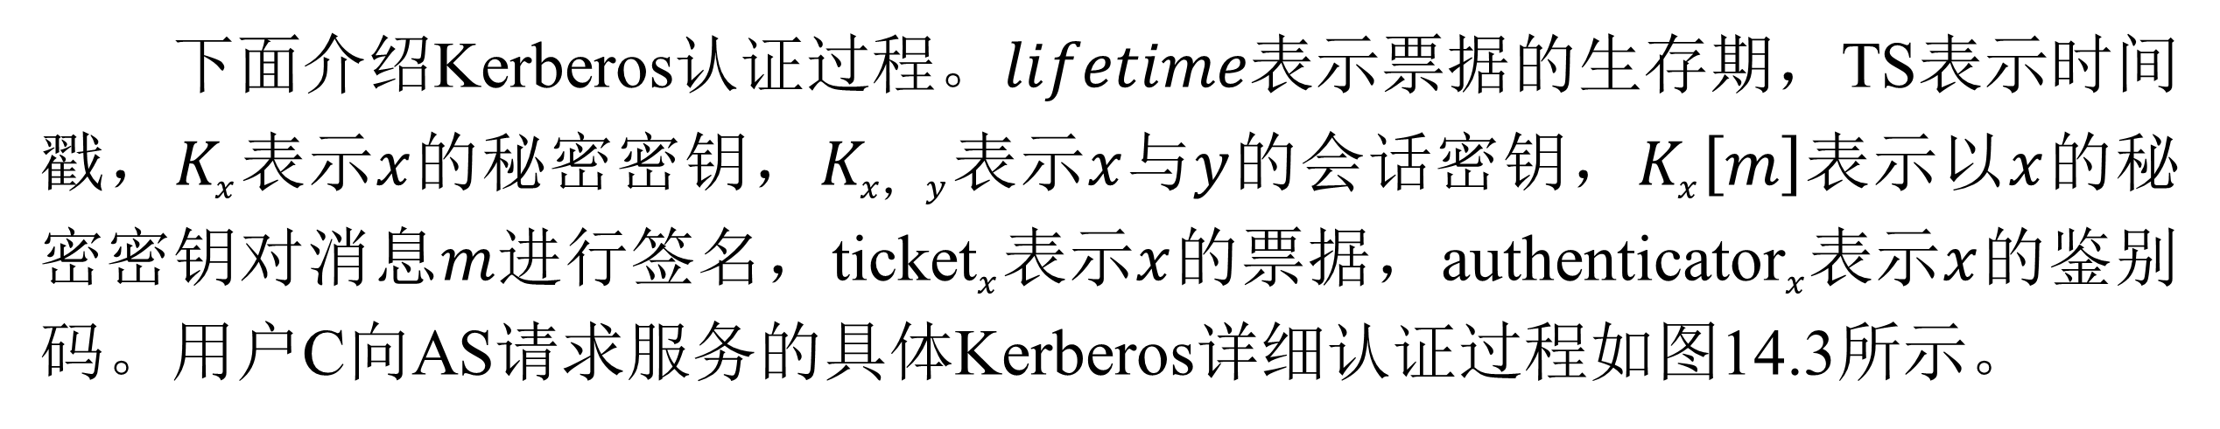
14.6.1
Kerberos认证协议
◆◆◆ 密码学——基础理论与应用
1．Kerberos认证过程
下面介绍Kerberos认证过程。$lifetime$表示票据的生存期，$\text{TS}$表示时间戳，$K_{x}$表示$x$的秘密密钥，$K_{x,y}$表示$x$与$y$的会话密钥，$K_{x}\left[m\right]$表示以$x$的秘密密钥对消息$m$进行签名，${\text{ticket}}_{x}$表示$x$的票据，${\text{authenticator}}_{x}$表示$x$的鉴别码。用户C向AS请求服务的具体Kerberos详细认证过程如图14.3所示。

Slide 49
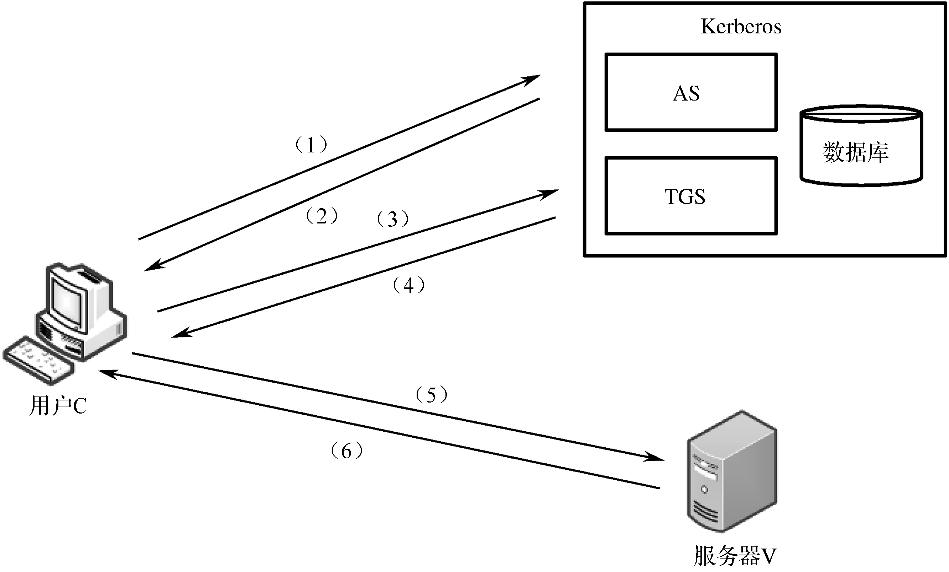
14.6.1
Kerberos认证协议
◆◆◆ 密码学——基础理论与应用
图14.3 Kerberos详细认证过程

Slide 50
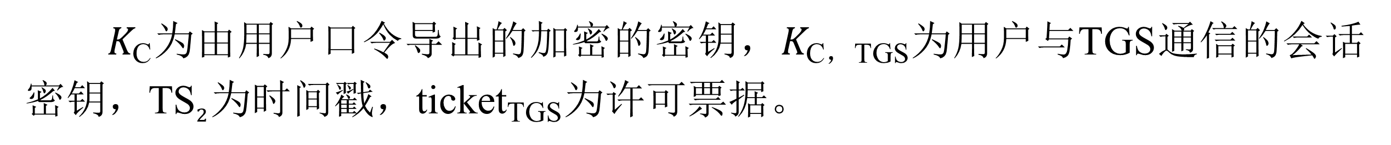
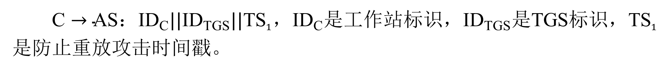
14.6.1
Kerberos认证协议
◆◆◆ 密码学——基础理论与应用
1）用户C请求许可票据
$\text{C}→\text{AS}:{\text{ID}}_{\text{C}}||{\text{ID}}_{\text{TGS}}||{\text{TS}}_{1}$，${\text{ID}}_{\text{C}}$是工作站标识，${\text{ID}}_{\text{TGS}}$是TGS标识，${\text{TS}}_{1}$是防止重放攻击时间戳。
2）AS为用户C发放许可票据和会话密钥
$\text{AS}→\text{C}:E_{K_{\text{C}}}[K_{\text{C},\text{TGS}}||{\text{ID}}_{\text{TGS}}||{\text{TS}}_{2}||{\text{lifetime}}_{2}||{\text{ticket}}_{\text{TGS}}]$。
$K_{\text{C}}$为由用户口令导出的加密的密钥，$K_{\text{C},\text{TGS}}$为用户与TGS通信的会话密钥，${\text{TS}}_{2}$为时间戳，${\text{ticket}}_{\text{TGS}}$为许可票据。
3）用户C请求服务器票据
$\text{C}→\text{TGS}:{\text{ID}}_{\text{S}}||{\text{ticket}}_{\text{TGS}}||{\text{authenticator}}_{\text{C}}$。

Slide 51
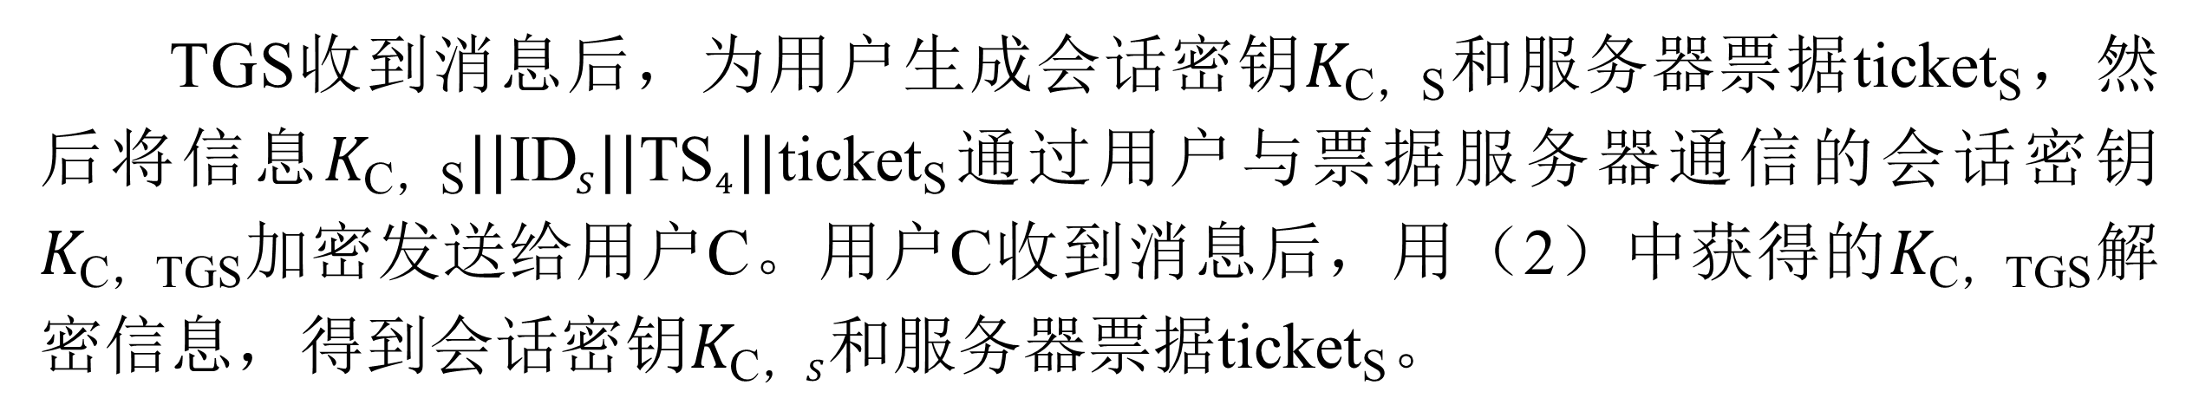
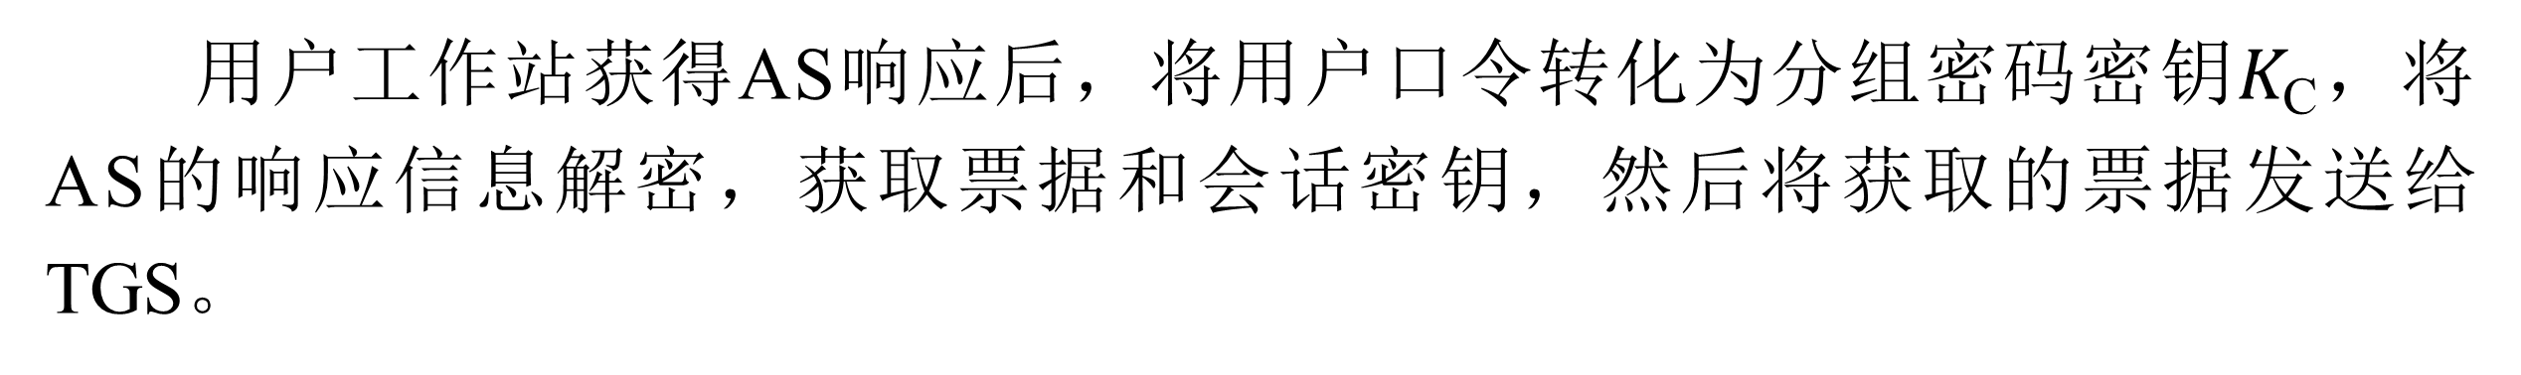
14.6.1
Kerberos认证协议
◆◆◆ 密码学——基础理论与应用
用户工作站获得AS响应后，将用户口令转化为分组密码密钥$K_{\text{C}}$，将AS的响应信息解密，获取票据和会话密钥，然后将获取的票据发送给TGS。
4）TGS发放服务器票据和会话密钥
$\text{TGS}→\text{C}:E_{K_{\text{C},\text{TGS}}}[K_{\text{C},\text{S}}||{\text{ID}}_{\text{S}}||{\text{TS}}_{4}||{\text{ticket}}_{\text{S}}]$。
TGS收到消息后，为用户生成会话密钥$K_{\text{C},\text{S}}$和服务器票据${\text{ticket}}_{\text{S}}$，然后将信息$K_{\text{C},\text{S}}||{\text{ID}}_{S}||{\text{TS}}_{4}||{\text{ticket}}_{\text{S}}$通过用户与票据服务器通信的会话密钥$K_{\text{C},\text{TGS}}$加密发送给用户C。用户C收到消息后，用（2）中获得的$K_{\text{C},\text{TGS}}$解密信息，得到会话密钥$K_{\text{C},S}$和服务器票据${\text{ticket}}_{\text{S}}$。

Slide 52
14.6.1
Kerberos认证协议
◆◆◆ 密码学——基础理论与应用
5）用户C请求服务
$\text{C}→\text{S}:{\text{ticket}}_{\text{S}}||{\text{authenticator}}_{\text{C}}$。
用户首先向服务器S发送包含票据${\text{ticket}}_{\text{S}}$和${\text{authenticator}}_{\text{C}}$的请求，S收到请求后验证票据的有效性。
6）S提供服务器认证信息
$\text{S}→\text{C}:E_{K_{\text{C},\text{S}}}[{\text{TS}}_{5}+1]$。
当用户C预验证S的身份时，S将收到的时间戳加1，并用会话密钥$K_{\text{C},S}$加密后发送给用户，用户收到回答后，用会话密钥解密确定S的身份。

Slide 53
14.6.1
Kerberos认证协议
◆◆◆ 密码学——基础理论与应用
通过上述步骤，用户C和服务器S互相验证了彼此的身份，并且拥有会话密钥$K_{\text{C},S}$。
2．Kerberos协议分析
Kerberos协议具有以下优势。
（1）与授权机制相结合。
（2）实现了一次性签放的机制，并且签放的票据都具有有效期。
（3）支持双向的身份认证。
（4）支持分布式网络环境下的域间认证。

Slide 54
14.6.1
Kerberos认证协议
◆◆◆ 密码学——基础理论与应用
在Kerberos认证机制中，也存在一些安全隐患。Kerberos机制的实现要求一个时钟基本同步的环境，这样需要引入时间同步机制，并且该机制也需要考虑安全性，否则攻击者可以通过调节某主机的时间实施重放攻击。在Kerberos系统中，Kerberos服务器假想共享密钥是完全保密的，如果一个入侵者获得了用户的密钥，他就可以假装成合法用户。攻击者还可以采用离线方式攻击用户口令。如果用户口令被破获，系统将会不安全。如果系统的登录程序被替换，用户的口令会被窃取。

Slide 55
14.6.2
X.509认证协议
◆◆◆ 密码学——基础理论与应用
根据国际电信联盟的建议，将X.509作为定义目录业务的X.500系列的一个组成部分，这里所说的目录实际上是维护用户信息数据库的服务器或分布式服务器集合，用户信息包括用户名到网络地址的映射和用户的其他属性。X.509定义了X.500目录向用户提供认证业务的一个框架，目录的作用是存放用户的证书。X.509还定义了基于证书的认证协议。X.509中定义的证书结构和认证协议已被广泛应用于S/MIME、IPSec、SSL/TLS及SET等诸多应用过程，因此X.509已成为一个重要的标准。
X.509的基础是公钥密码体制和数字签名，但其中未特别指明使用哪种公钥密码体制，也未特别指明数字签名中使用哪种杂凑函数。

Slide 56
14.6.2
X.509认证协议
◆◆◆ 密码学——基础理论与应用
1．证书的格式
用户的证书是X.509的核心问题，证书由某个可信的证书发放机构CA建立，并由CA或用户自己将其放入目录中，以供其他用户访问。目录服务器本身并不负责为用户建立证书，其作用仅仅是为用户访问证书提供方便。
X.509证书如图14.4所示。

Slide 57
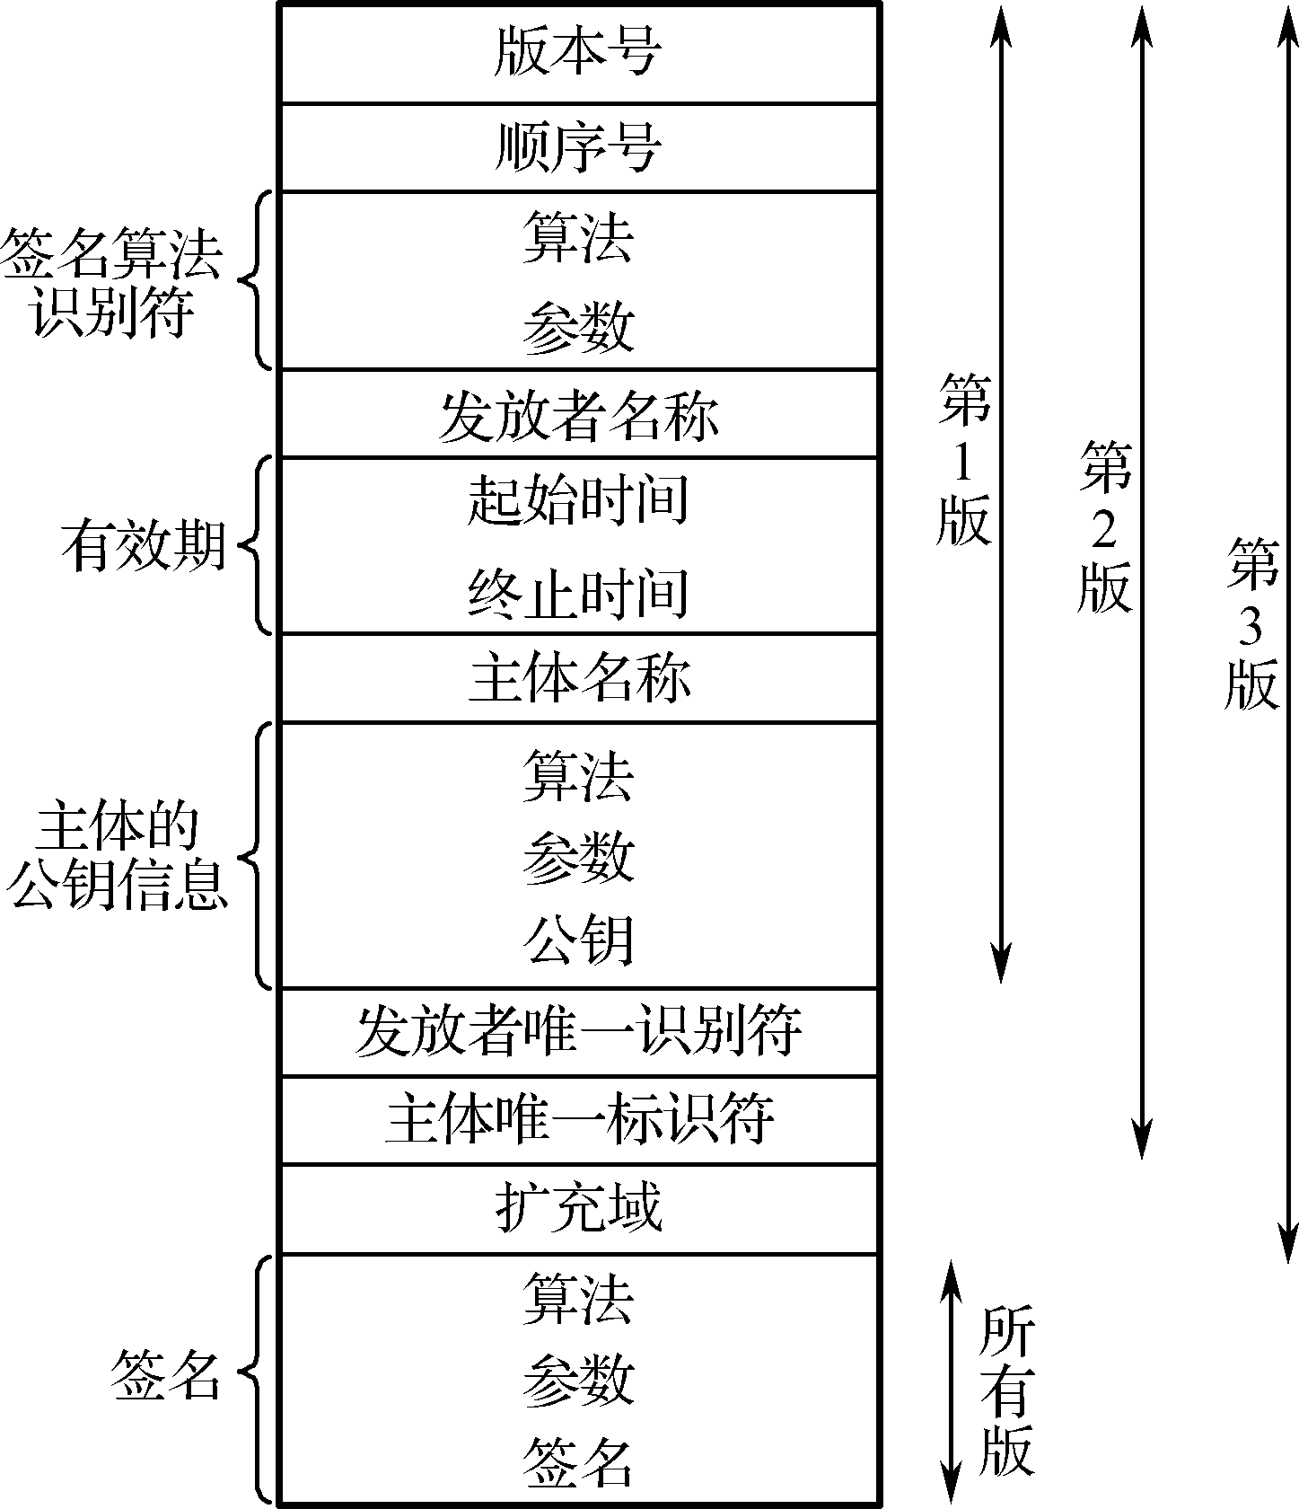
14.6.2
X.509认证协议
◆◆◆ 密码学——基础理论与应用
图14.4 X.509证书

Slide 58
14.6.2
X.509认证协议
◆◆◆ 密码学——基础理论与应用
（1）版本号：默认值为第1版。如果证书中需要有发放者唯一识别符或主体唯一标识符，则版本号为2，如果有一个或多个扩充项，则版本号为3。
（2）顺序号：为一个整数，由同一个CA发放的每个证书的唯一顺序号。
（3）签名算法识别符：签署证书所用的算法及相应的参数。
（4）发放者名称：建立和签署证书的CA名称。
（5）有效期：包括证书有效期的起始时间和终止时间两个数据项。
（6）主体名称：证书所属用户的名称。

Slide 59
14.6.2
X.509认证协议
◆◆◆ 密码学——基础理论与应用
（7）主体的公钥信息：包括主体的公钥、使用这一公钥的算法的标识符及相应的参数。
（8）发放者唯一识别符：这一数据项是可选用的，当CA的名称被重新用于其他实体时，用这一识别符来唯一标识发放者。
（9）主体唯一标识符：这一数据项也是可选用的，当主体的名称被重新用于其他实体时，用这一识别符来唯一标识主体。
（10）扩充域：其中包括一个或多个扩充的数据项，仅在第3版中使用。
（11）签名：CA用自己的私钥对上述域的Hash值进行签名。此外，这个域还包括签名算法标识符。

Slide 60
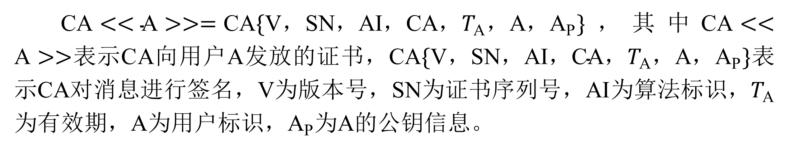
14.6.2
X.509认证协议
◆◆◆ 密码学——基础理论与应用
X.509中使用以下表示法来定义证书。
$\text{CA}<<\text{A}>>=\text{CA}\{\text{V},\text{SN},\text{AI},\text{CA},T_{\text{A}},\text{A},{\text{A}}_{\text{P}}\}$，其中$\text{CA}<<\text{A}>>$表示CA向用户A发放的证书，$\text{CA}\{\text{V},\text{SN},\text{AI},\text{CA},T_{\text{A}},\text{A},{\text{A}}_{\text{P}}\}$表示CA对消息进行签名，$\text{V}$为版本号，$\text{SN}$为证书序列号，$\text{AI}$为算法标识，$T_{\text{A}}$为有效期，$\text{A}$为用户标识，${\text{A}}_{\text{P}}$为A的公钥信息。
2．证书认证方案
X.509是个重要的标准，除了定义证书结构，还定义了基于使用证书的可选认证协议。该协议基于公钥加密体制，每个用户拥有一对密钥：公钥和私钥。按照双方交换认证信息的不同，可以分为单向身份认证、双向身份认证和三向身份认证三种不同的方案。

Slide 61

14.6.2
X.509认证协议
◆◆◆ 密码学——基础理论与应用
1）单向身份认证
单向身份认证如图14.5所示。
图14.5 单向身份认证

Slide 62
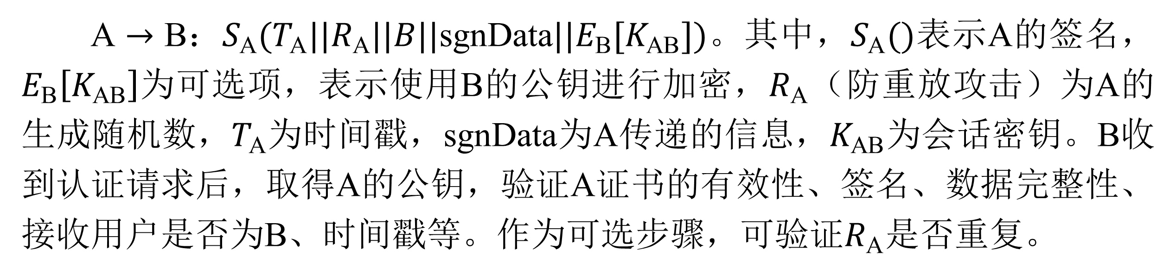
14.6.2
X.509认证协议
◆◆◆ 密码学——基础理论与应用
$\text{A}→\text{B}:S_{\text{A}}(T_{\text{A}}||R_{\text{A}}||B||\text{sgnData}||E_{\text{B}}[K_{\text{AB}}])$。其中，$S_{\text{A}}()$表示A的签名，$E_{\text{B}}\left[K_{\text{AB}}\right]$为可选项，表示使用B的公钥进行加密，$R_{\text{A}}$（防重放攻击）为A的生成随机数，$T_{\text{A}}$为时间戳，$\text{sgnData}$为A传递的信息，$K_{\text{AB}}$为会话密钥。B收到认证请求后，取得A的公钥，验证A证书的有效性、签名、数据完整性、接收用户是否为B、时间戳等。作为可选步骤，可验证$R_{\text{A}}$是否重复。

Slide 63
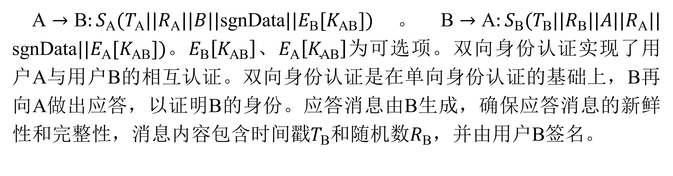
14.6.2
X.509认证协议
◆◆◆ 密码学——基础理论与应用
2）双向身份认证
双向身份认证如图14.6所示。
$\text{A}→\text{B}:S_{\text{A}}(T_{\text{A}}||R_{\text{A}}||B||\text{sgnData}||E_{\text{B}}[K_{\text{AB}}])$。$\text{B}→\text{A}:S_{\text{B}}(T_{\text{B}}||R_{\text{B}}||A||R_{\text{A}}||\text{sgnData}||E_{\text{A}}[K_{\text{AB}}])$。$E_{\text{B}}\left[K_{\text{AB}}\right]$、$E_{\text{A}}\left[K_{\text{AB}}\right]$为可选项。双向身份认证实现了用户A与用户B的相互认证。双向身份认证是在单向身份认证的基础上，B再向A做出应答，以证明B的身份。应答消息由B生成，确保应答消息的新鲜性和完整性，消息内容包含时间戳$T_{\text{B}}$和随机数$R_{\text{B}}$，并由用户B签名。

Slide 64

14.6.2
X.509认证协议
◆◆◆ 密码学——基础理论与应用
图14.6 双向身份认证

Slide 65
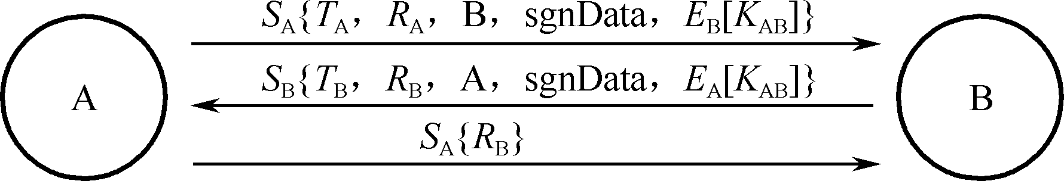
14.6.2
X.509认证协议
◆◆◆ 密码学——基础理论与应用
3）三向身份认证
三向身份认证如图14.7所示。
图14.7 三向身份认证

Slide 66
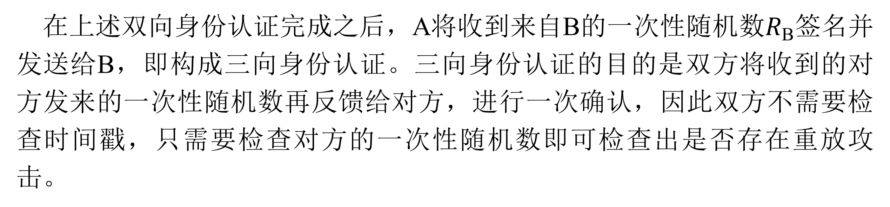
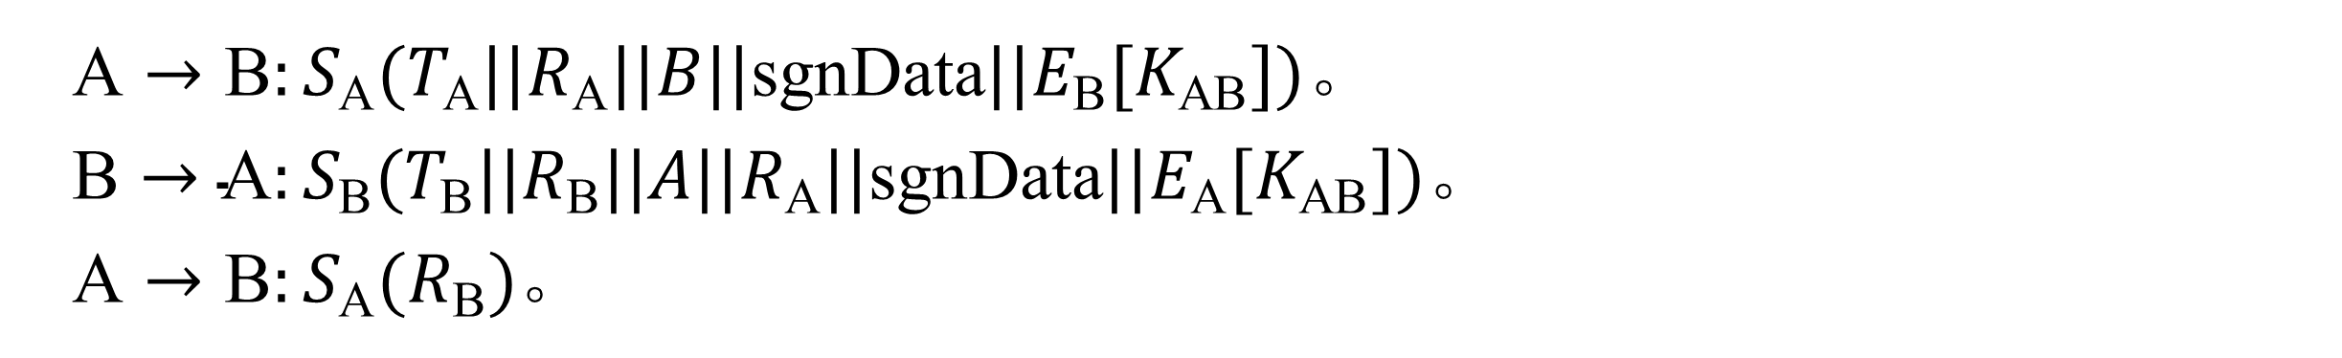
14.6.2
X.509认证协议
◆◆◆ 密码学——基础理论与应用
$\text{A}→\text{B}:S_{\text{A}}(T_{\text{A}}||R_{\text{A}}||B||\text{sgnData}||E_{\text{B}}[K_{\text{AB}}])$。
$\text{B}→\text{A}:S_{\text{B}}(T_{\text{B}}||R_{\text{B}}||A||R_{\text{A}}||\text{sgnData}||E_{\text{A}}[K_{\text{AB}}])$。
$\text{A}→\text{B}:S_{\text{A}}(R_{\text{B}})$。
在上述双向身份认证完成之后，A将收到来自B的一次性随机数$R_{\text{B}}$签名并发送给B，即构成三向身份认证。三向身份认证的目的是双方将收到的对方发来的一次性随机数再反馈给对方，进行一次确认，因此双方不需要检查时间戳，只需要检查对方的一次性随机数即可检查出是否存在重放攻击。

Slide 67
◆◆◆ 密码学——基础理论与应用
14.7
本章小结

Slide 68
14.7
本章小结
◆◆◆ 密码学——基础理论与应用
身份认证是保障网络系统安全的关键，本章介绍了基于口令、对称密码体制、公钥密码体制及零知识证明的身份认证技术，并描述了几个典型的认证协议。

